Slide 1

第三章
物联网安全的密码理论
刘铭皓

Slide 2
目录
1
密码学基础
2
对称密码体制与算法
3
非对称密码体制与算法
CONTENTS
4
杂凑算法与消息认证
5
数字签名
6
密钥管理
7
量子密码学概述

Slide 3
知识单元与知识点 | 密码学在物联网安全中的作用 密码系统的组成与分类、分组密码的操作模式、安全模型 对称密码体制与算法（AES、SM4、ZUC） 非对称密码体制与算法（RSA、ECC、SM2） 杂凑函数、杂凑算法与消息认证 数字签名的特殊性和要求、数字签名方案、数字签名标准（DSA） 密钥管理系统、DH密钥协商算法、密钥的分发
能力点 | 基于对密码学在物联网安全中作用和密码学相关概念的理解，对密码系统的组成与分类、分组密码的操作模式、安全模型的把握，对对称密码算法和非对称密码算法的了解，对杂凑算法、数字签名方案及数字签名标准的熟悉，对密钥管理系统、DH密钥协商算法、密钥分发方法的了解，形成知识应用能力、现代密码工具使用能力、管理决策能力 基于交流与微思考，形成沟通表达能力、问题分析能力 基于学习拓展与探究式研讨，形成知识应用能力、问题分析能力、设计开发能力、终身学习能力 基于复杂工程问题实践，形成问题分析能力、设计开发能力、工程研究与创新能力
重难点 | 重点：密码学在物联网安全中的作用、密码系统的组成与分类、安全模型；对称密码体制；非对称密码体制；杂凑函数、消息认证；数字签名的特殊性与要求、数字签名方案 难点：分组密码的操作模式；对称密码算法（AES、SM4、ZUC）；非对称密码算法（RSA、ECC、SM2)；杂凑算法；数字签名标准；密钥管理
学习要求 | 理解密码学在物联网安全中的作用 熟练掌握杂凑函数、对称密码体制、非对称密码体制、数字签名、消息认证、密钥管理等概念 理解密码系统的组成与分类、分组密码的操作模式、安全模型 了解对称密码算法（ASE、SM4、ZUC）和非对称密码算法（RSA、ECC、SM2） 理解杂凑算法、数字签名方案及数字签名标准（DSA） 了解DH密钥协商算法、密钥分发方法
学习导引

Slide 4

01
第一部分
密码学基础
PART 01

Slide 5
密码学在物联网安全中的作用
密码学（cryptology）是 和 的统称
密码编码学
密码分析学
通过变换消息使其保密的科学和艺术叫做密码编码学（cryptography），密码编码学是密码体制的设计学，即怎样编码，采用什么样的密码体制以保证信息被安全地加密
密码分析学（cryptanalysis）就是破译密文的科学和艺术。密码分析学是在未知密钥的情况下从密文推演出明文或密钥的艺术
密码技术是实现网络信息安全的核心技术，通过密码算法的加密变换，将可读的文件（明文）变换成不可理解的乱码（密文），从而起到保护信息和数据的作用。它直接支持机密性、完整性和非否认性等安全服务

Slide 6
密码学在物联网安全中的作用
安全服务是加强数据处理系统和信息传输安全性的一类服务，其目的在于利用一种或多种安全机制阻止安全攻击
物联网系统通常需要的安全服务：机密性、完整性、鉴别、非否认性、访问控制、可用性
1、机密性（Confidentiality）
机密性是信息不泄露给非授权的用户、实体或过程，或供其利用的特性，是信息安全最基本的需求
机密性可保护数据免受被动攻击

Slide 7
密码学在物联网安全中的作用
对于消息内容的析出
机密性能够确定不同层次的保护，如广义保护可以防止一段时间内两个用户之间传输的所有用户数据被泄露，狭义保护可以保护单一消息中某个特定字段的内容。
对于通信量分析
机密性要求一个攻击不能在通信设施上观察到通信量的源端和目的端、通信频度、通信量长度或其他特征。

Slide 8
密码学在物联网安全中的作用
2、完整性(Integrity)
完整性是数据未经授权不能进行改变的特性，即信息在存储或传输过程中不被修改、不被插入或删除的特性
它保证收到的数据的确是授权实体所发出的数据
完整性服务旨在防止以某种违反安全策略的方式改变数据的价值和存在的威胁
面向连接的完整性服务用于处理消息流的篡改和拒绝服务，它能确保接收到的消息如同发送的消息一样，没有冗余、插入、篡改、重排序或延迟，也包括数据的销毁
无连接的完整性服务用于处理单个无连接消息，通常只保护消息免受篡改

Slide 9
密码学在物联网安全中的作用
违反完整性不一定是恶意行为的结果，系统的中断（如电力方面的浪涌）也可能造成某些信息意想不到的改变
对数据完整性的破坏通常只关注检测而不关注防止，一旦检测到数据完整性被破坏就报告并采取适当的恢复措施

Slide 10
密码学在物联网安全中的作用
3、鉴别(Authentication)
也叫认证，用于确保一个消息的来源或消息本身被正确地标识，同时确保该标识没有被伪造
鉴别服务关注确保一个通信是真实可信的，分为实体认证和数据源认证。
对于单个消息而言，鉴别服务要求能向接收方保证该消息确实来自于它所宣称的源方，即数据源认证。数据源认证主要用于无连接的通信
实体认证是指对于通信的双方而言，鉴别服务要求在连接发起时能确保这两个实体是可信的，即每个实体的确是它宣称的那个实体。实体认证主要用于面向连接的通信

Slide 11
密码学在物联网安全中的作用
4、非否认性(Non-repudiation)
也叫不可抵赖性。是防止发送方或接收方抵赖所传输的消息
当发送一个消息时，接收方能够提供源方证据以证实该消息的确是由所宣称的发送方发来的（源非否认性）
当接收方收到一个消息时，发送方能够提供投递证据以证实该消息的确送到了指定的接收方（宿非否认性）

Slide 12
密码学在物联网安全中的作用
5、访问控制(Access Control)
访问控制是限制或控制经通信链路对主机系统和应用程序等系统资源进行访问的能力。防止对任何资源（如计算资源、通信资源或信息资源）进行未授权的访问，即未经授权地读、写、使用、泄露、修改、销毁以及颁发指令等
访问控制直接支持机密性、完整性以及合法使用等安全目标。控制的实现方式是认证。
访问控制是实施授权的一种方法。通常有两种方法：
访问请求过滤：当一个发起者试图访问一个目标时，需要检查发起者是否被准予访问目标（由控制策略决定）
隔离：从物理上防止非授权用户有机会访问敏感的目标

Slide 13
密码学在物联网安全中的作用
6、可用性(Availability)
可用性是可被授权实体访问并按需求使用的特性，即要求网络信息系统的有用资源在需要时可为授权各方使用，保证合法用户对信息和资源的使用不会被不正当地拒绝
例如网络环境下拒绝服务、破坏网络和有关系统的正常运行等都是对可用性的攻击

Slide 14
密码系统的组成与分类
密码系统（cryptosystem）是用于加密与解密的系统，就是明文与加密密钥作为加密变换的输入参数，经过一定的加密变换处理以后得到输出的密文，或者基于密文与解密密钥，经过解密变换恢复明文
一个密码系统涉及到用来提供信息安全服务的一组密码基础要素，由加密算法、解密算法、所有可能的明文、密文、密钥以及信源、信宿和攻击者（或敌手）等组成

Slide 15

密码系统的组成与分类
密码体制
消息在密码学中被称为明文
伪装消息以隐藏它的内容的过程称为加密
被加密的消息称为密文
把密文转变为明文的过程称为解密
参与密码变换的参数称为密钥
密钥ke
密钥kd
破译者
明文
加密
密文
密文
解密
明文
发送方
接收方

Slide 16
密码系统的组成与分类
密码编码系统通常有三种独立的分类方式：
根据明文变换到密文的操作类型：（代替和换位）
根据密码算法所用的密钥数量分类：（单密钥加密和双密钥加密）
根据对明文信息的处理方式分类：（序列密码和分组密码）
另外关于密码体制的分类，还有一些其他的方法，例如按照加密过程中是否引入客观随机因素，可以分为确定型密码体制和概率密码体制等
密码系统的分类
明文变换到密文的操作类型
所用的密钥数量
明文被处理的方式
代替
换位
单密钥密码
双密钥密码
分组密码
序列密码

Slide 17
密码系统的组成与分类
根据明文变换到密文的操作类型
代替，即明文中的每个元素（比特、字母、比特组合或字母组合）被映射为另一个元素。该操作主要达到非线性变换的目的。
换位，即明文中的元素被重新排列，这是一种线性变换，对它们的基本要求是不丢失信息（即所有操作都是可逆的）

Slide 18
密码系统的组成与分类
根据密码算法所用的密钥数量
根据加密算法与解密算法所使用的密钥是否相同，可以将密码体制分为：单钥加密【对称密码体制】（常用的对称密码体制：DES、3DES、AES、IDEA等）； 【非对称密码体制】 （常用的非对称密码体制：RSA、EIGAMAL、椭圆曲线密码等）
如果一个提供保密服务的密码系统，它的加密密钥和解密密钥相同，或者虽然不相同，但由其中的任意一个可以很容易地导出另外一个，那么该系统所采用的就是对称密码体制。
密码攻击者
明文
m
密文
c
密文
c
明文
m
信源
加密算法
解密算法
信宿
普通信道
密钥k
密钥k
密钥源
安全信道

Slide 19
密码系统的组成与分类
如果一个提供保密服务的密码系统，其加密算法和解密算法分别用两个不同的密钥实现，并且由加密密钥不能推导出解密密钥，则该系统所采用的就是非对称密码体制。
采用非对称密钥密码体制的每个用户都有一对选定的密钥。其中一个是可以公开的，称为公开密钥，简称公钥；另一个由用户自己秘密保存，称为私有密钥，简称私钥
密码攻击者
明文
m
密文
c
密文
c
明文
m
信源
加密算法
解密算法
信宿
普通信道
私有密钥kd
（解密密钥）
公开密钥ke
(加密密钥）
密钥源
普通信道

Slide 20
密码系统的组成与分类
根据对明文信息的处理方式
分组密码，将消息进行分组，一次处理一个数据块（分组）元素的输入，对每个输入块产生一个输出块。在用分组密码加密时，一个明文分组被当作一个整体来产生一个等长的密文分组输出。分组密码通常使用的分组大小是64比特或128比特。一般对称密码都采用分组加密形式，常用的分组密码有：DES、3DES、AES、IDEA等
序列密码，是连续地处理输入元素，并随着处理过程的进行，一次产生一个元素的输出，在用序列密码加密时，一次加密一个比特或一个字节。常用的序列密码有：A5、SEAL和RC系列密码等

Slide 21
分组密码的操作模式
分组密码就是将明文消息序列m₁,m₂,...,m_{k},...... 分成等长的消息组(m₁,m₂,...,m_{n})(m_{n+1},m_{n+2},...,m_{2n})；在密钥控制下，按固定的算法E_{k}一组一组进行加密。加密后输出等长密文组(y₁,y₂,...,y_{m})(y_{m+1},y_{m+2},...,y_{2m})
通常，分组密码算法是提供数据安全的一个基本构件，它以固定长度的分组作为基本的处理单位（如典型地AES以128位作为一个分组的大小）但要保密传输的消息不一定刚好是一个分组长度，根据分组密码算法的明文输入长度要求，一个长报文需要分成多个明文分组

Slide 22
分组密码的操作模式
为了在各种各样的应用中使用这些基本加密构件，定义了五种常用的“操作模式”。这五种操作模式试图覆盖所有可能使用基本构件的加密应用
任何一种对称分组密码算法都可以基于这些方式进行应用

Slide 23
分组密码的操作模式
常用的有五种加密模式：
电码本模式ECB（Electronic Code Book）
密文分组链接模式CBC（Cipher Block Chaining）
密文反馈模式CFB（Ciphertext Feedback）
输出反馈模式OFB（Output Feedback）
计数器模式CRT（Counter Mode）

Slide 24
分组密码的操作模式
电码本模式 ECB
ECB模式是分组密码的基本工作方式。
每一个加密区块依次独立加密，产生独立的密文区块，每一加密区块的加密结果均不受其他区块的影响。

Slide 25
分组密码的操作模式
密文分组链接模式CBC
第一个加密区块先与初始向量（IV，Initialization Vector）做异或（XOR）运算，再进行加密。其他每个加密区块加密之前，必须与前一个加密区块的密文作一次异或运算，再进行加密。
每一个区块的加密结果均会受到前面所有区块内容的影响，所以即使在明文中出现多次相同的明文，也会产生不同的密文。

Slide 26
分组密码的操作模式
密文反馈模式CFB
每一个区块的明文与之前区块加密后的密文做异或后，成为的密文。
每一个区块的加密结果也受之前所有区块内容的影响，也会使得在明文中出现多次相同的明文均产生不相同的密文。
在此模式下，与CBC模式一样，为了加密第一个区块，必须选择一个初始向量，也难以利用平行处理来加快加密作业。

Slide 27
分组密码的操作模式
输出反馈模式OFB
OFB模式实际上就是一个同步流密码：用分组密码反复加密一个初始向量，结果作为流密码的密钥，用此密钥以流密码的方式加密明文。
每一个区块的加密结果不受之前所有区块的内容的影响，如果有区块在传输过程中遗失或发生错误，将不至于无法完全解密，但也会使得在明文中出现多次的明文，均产生相同的密文，也容易遭受剪接攻击。
为了加密第一个区块，必须设置一个初始向量，否则难以利用平行处理来加快加密作业。

Slide 28
分组密码的操作模式
计数器模式（CTR）
使用一个与明文分组等长的计数器，每个明文组计数器的值必须不同，一般给一个初始值，每次只加1（mon 2^{l}, l是分组的长度）。计数器的值加密后与明文异或得到密文。
解密使用相同的计数器,对应相同的值,加密后与密文进行异或。

Slide 29
安全模型
信息安全涉及网络中正在传输信息的安全（动态数据安全）和系统中存储信息的安全（静态数据安全）两种情形，它们对应着两种不同的信息安全模型的建立

Slide 30
安全模型
网络通信安全模型

Slide 31
安全模型
网络访问安全模型

Slide 32
02
第二部分
对称密码体制与算法
PART 02

Slide 33
对称密码体制

Slide 34
对称密码体制
对称密码体制的安全性主要取决于两个因素：
（1）加密算法必须足够强大，不必为算法保密，仅根据密文就能破译出消息是不可行的
（2）密钥的安全性，密钥必须保密并保证有足够大的密钥空间。对称密码体制要求基于密文和加密/解密算法的知识能破译出消息的做法是不可行的。

Slide 35
对称密码体制
优点
缺点
加密、解密处理速度快，具有很高的数据吞吐率，硬件加密实现可达到每秒几百兆字节，软件也可以达到兆字节每秒的吞吐率。密钥相对较短。
① 密钥是保密通信安全的关键，如何才能把密钥安全地送到收信方，是对称密码算法的突出问题。对称密码算法的密钥分发过程十分复杂，所花代价高。
②多人通信时密钥组合的数量会出现爆炸性膨胀，使密钥分发更加复杂化
③通信双方必须统一密钥，如果发信方与收信方素不相识，就无法向对方发送秘密信息
④存在数字签名困难问题

Slide 36
AES对称密码算法
AES加密算法即密码学中的高级加密标准（Advanced Encryption Standard，AES），又称Rijndael加密法，是美国联邦政府采用的一种区块加密标准。这个标准用来替代原先的DES，已经被多方分析且广为全世界所使用。

Slide 37
AES对称密码算法
Rijndael 的设计思想
Rijndael 密码的设计力求满足以下 3 条标准：
①抵抗所有已知的攻击。
②在多个平台上速度快，编码紧凑。
③ 设计简单。

Slide 38
AES对称密码算法
AES的基本结构
AES为分组密码，分组密码也就是把明文分成一组一组的，每组长度相等，每次加密一组数据，直到加密完整个明文。
AES的处理单位是字节，在AES标准规范中，分组长度只能是128位，也就是说，每个分组为16个字节（每个字节8位）。密钥的长度可以使用128位、192位或256位。密钥的长度不同，推荐加密轮数也不同
AES | 密钥长度 （字/字节/位） | 分组长度 （字/字节/位） | 加密轮数
AES-128 | 4/16/128 | 4/16/128 | 10
AES-192 | 6/24/192 | 4/16/128 | 12
AES-256 | 8/32/256 | 4/16/128 | 14

Slide 39
AES对称密码算法
AES的处理单位是字节，128位的输入明文分组P和输入密钥K都被分成16个字节，分别记为P = P₀ P₁ … P₁₅ 和 K = K₀ K₁ … K₁₅。一般地，明文分组用字节为单位的正方形矩阵描述，称为状态矩阵。在算法的每一轮中，状态矩阵的内容不断发生变化，最后的结果作为密文输出。在字节方阵中，每一列都是一个字，包含了4字节。在矩阵中字是按列排序的。

Slide 40
AES对称密码算法
P0 | P4 | P8 | P12
P1 | P5 | P9 | P13
P2 | P6 | P10 | P14
P3 | P7 | P11 | P15
S0 | S4 | S8 | S12
S1 | S5 | S9 | S13
S2 | S6 | S10 | S14
S3 | S7 | S11 | S15
AES的10轮加密
C0 | C4 | C8 | C12
C1 | C5 | C9 | C13
C2 | C6 | C10 | C14
C3 | C7 | C11 | C15
S0’ | S4’ | S8’ | S12’
S1’ | S5’ | S9’ | S13’
S2’ | S6’ | S10’ | S14’
S3’ | S7’ | S11’ | S15’

Slide 41
AES对称密码算法
128位密钥也是用字节为单位的矩阵表示，矩阵的每一列被称为1个32位比特字。通过密钥编排函数该密钥矩阵被扩展成一个44个字组成的序列W[0],W[1], … ,W[43],该序列的前4个元素W[0],W[1],W[2],W[3]是原始密钥，用于加密运算中的初始密钥加;后面40个字分为10组，每组4个字（128比特）分别用于10轮加密运算中的轮密钥加

Slide 42
AES对称密码算法
K0 | K4 | K8 | K12
K1 | K5 | K9 | K13
K2 | K6 | K10 | K14
K3 | K7 | K11 | K15
W[0] | W[1] | W[2] | W[3] | ... | W[42] | W[43]

Slide 43
AES对称密码算法
加密解密的详细结构
Rijndael 的轮函数由 4 个不同的计算部件组成,分别是：
字节代换 (ByteSub),非线性层,用一个S盒完成分组的字节到字节的代替。
行移位 SR(ShiftRow),线性层,一个简单的置换。
列混合 MC(MixColumn),线性层,利用域GF(28)上的算术特性的一个代替。
密钥加ARK(AddRoundKey),线性层,当前分组和扩展密钥的一部分进行按位异或XOR。
AES未使用Feistel结构。其前N-1轮由4个不同的变换组成：字节代替、行移位、列混淆和轮密钥加。最后一轮仅包含三个变换。而在第一轮前面有一个起始的单变换（轮密钥加），可以视为0轮

Slide 44
AES对称密码算法
明文
明文
轮密钥加
W[0,3]
轮密钥加
字节代换
逆字节代换
第10轮
行移位
逆行移位
第1轮
列混合
逆列混合
轮密钥加
W[4,7]
轮密钥加
第9轮
......
逆字节代换
字节代换
逆行移位
行移位
......
第9轮
列混合
逆列混合
轮密钥加
W[36,39]
轮密钥加
第1轮
字节代换
逆字节代换
第10轮
行移位
逆行移位
轮密钥加
W[40,43]
轮密钥加
密文
密文
Notes:
上图也展示了AES解密过程，解密过程仍为10轮，每一轮的操作是加密操作的逆操作。由于AES的4个轮操作都是可逆的，因此，解密操作的一轮就是顺序执行逆行移位、逆字节代换、轮密钥加和逆列混合。同加密操作类似，最后一轮不执行逆列混合，在第1轮解密之前，要执行1次密钥加操作。

Slide 45
AES对称密码算法
轮函数：字节代换(SubBytes)
SubBytes()变换是一个基于S盒的非线性置换，它用于将每一个字节通过一个简单的查表操作映射为另一个字节
映射方法是：把输入字节的高4位作为S盒的行值，低4位作为列值，然后取出S盒中对应行和列交叉位的元素作为输出
AES 的SubBytes()是一个简单的查表工作。AES 定义了一个 S 盒和一个逆 S 盒。状态矩阵中的每一个元素（含1个字节）将字节高4位作为行值，低4位作为列值，取 S 盒中的元素作为输出。而字节代换逆操作也就是查逆 S 盒来变换。

Slide 46
AES对称密码算法
S盒是一个16×16个字节的矩阵，包含了8位所能表示的256个数的一个置换。
例如，十六进制数{95}对应S盒的9行5列，在S盒中的值为{2A}，所以{95}就被代替为{2A}。
逆S盒与其类似，逆推。

Slide 47
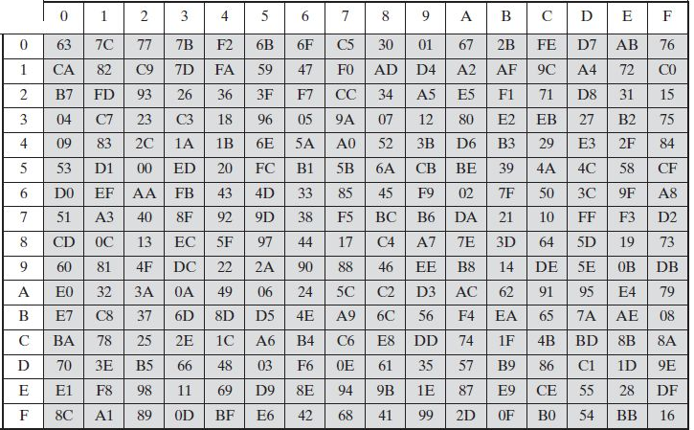
AES对称密码算法
S盒

Slide 48
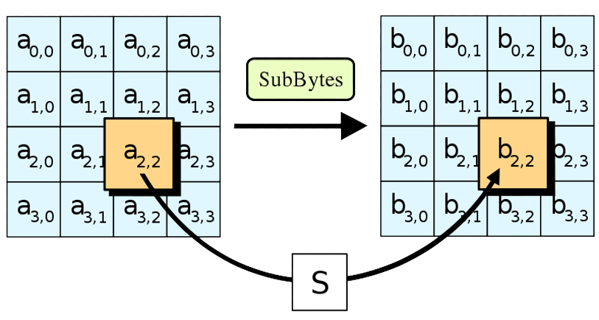
AES对称密码算法

Slide 49
AES对称密码算法
Example
EA | 04 | 65 | 85
83 | 45 | 5D | 96
5C | 33 | 98 | B0
F0 | 2D | AD | C5
87 | F2 | 4D | 97
EC | 6E | 4C | 90
4A | C3 | 46 | E7
8C | D8 | 95 | A6

Slide 50
AES对称密码算法
轮函数：行移位（ ShiftRow ）
行移位变换对状态的行进行循环移位。
不同状态行的位移量不同。
第 0 行不移位，第1行移 C1字节，第 2 行移C2字节，第 3 行移 C3字节。
行移位变换属于置换，本质在于把数据打乱重排
AES 的行移位变换属于线性变换。
Nb | C1 | C2 | C3
4 | 1 | 2 | 3
6 | 1 | 2 | 3
8 | 1 | 3 | 4

Slide 51
AES对称密码算法
a₀₀ | a₀₁ | a₀₂ | a₀₃ | a₀₄ | a₀₅
a₁₀ | a₁₁ | a₁₂ | a₁₃ | a₁₄ | a₁₅
a₂₀ | a₂₁ | a₂₂ | a₂₃ | a₂₄ | a₂₅
a₃₀ | a₃₁ | a₃₂ | a₃₃ | a₃₄ | a₃₅
a₀₀ | a₀₁ | a₀₂ | a₀₃ | a₀₄ | a₀₅
左移0位
a₁₁ | a₁₂ | a₁₃ | a₁₄ | a₁₅ | a₁₀
左移1位
a₂₂ | a₂₃ | a₂₄ | a₂₅ | a₂₀ | a₂₁
左移2位
a₃₃ | a₃₄ | a₃₅ | a₃₀ | a₃₁ | a₃₂
左移3位

Slide 52
AES对称密码算法
例如当 Nb=4 时，具体的操作如下：
S_{0,0} | S_{0,1} | S_{0,2} | S_{0,3}
S_{1,0} | S_{1,1} | S_{1,2} | S_{1,3}
S_{2,0} | S_{2,1} | S_{2,2} | S_{2,3}
S_{3,0} | S_{3,1} | S_{3,2} | S_{3,3}
S_{0,0} | S_{0,1} | S_{0,2} | S_{0,3}
S_{1,1} | S_{1,2} | S_{1,3} | S_{1,0}
S_{2,2} | S_{2,3} | S_{2,0} | S_{2,1}
S_{3,3} | S_{3,0} | S_{3,1} | S_{3,2}
`
87 | F2 | 4D | 97
EC | 6E | 4C | 90
4A | C3 | 46 | E7
8C | D8 | 95 | A6
87 | F2 | 4D | 97
6E | 4C | 90 | EC
46 | E7 | 4A | C3
A6 | 8C | D8 | 95

Slide 53
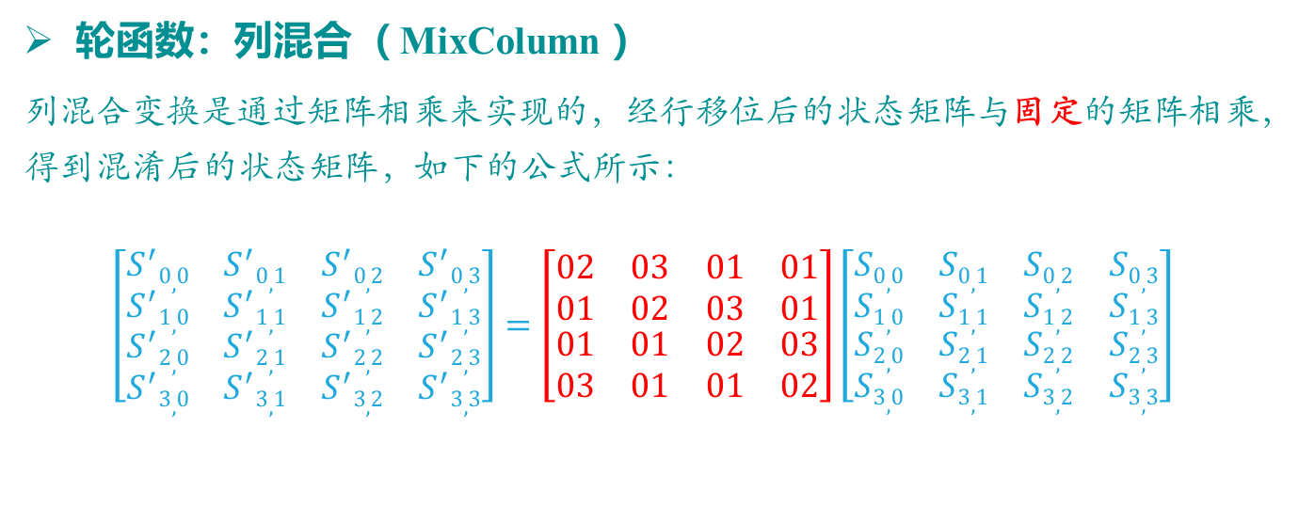
AES对称密码算法
轮函数：列混合（ MixColumn ）
列混合变换是通过矩阵相乘来实现的，经行移位后的状态矩阵与固定的矩阵相乘，得到混淆后的状态矩阵，如下的公式所示：
$$\left[\begin{matrix}\begin{matrix}S^{′}0,0 & S^{′}0,1 \\ S^{′}1,0 & S^{′}1,1\end{matrix} & \begin{matrix}S^{′}0,2 & S^{′}0,3 \\ S^{′}1,2 & S^{′}1,3\end{matrix} \\ \begin{matrix}S^{′}2,0 & S^{′}2,1 \\ S^{′}3,0 & S^{′}3,1\end{matrix} & \begin{matrix}S^{′}2,2 & S^{′}2,3 \\ S^{′}3,2 & S^{′}3,3\end{matrix}\end{matrix}\right]=\left[\begin{matrix}\begin{matrix}02 & 03 \\ 01 & 02\end{matrix} & \begin{matrix}01 & 01 \\ 03 & 01\end{matrix} \\ \begin{matrix}01 & 01 \\ 03 & 01\end{matrix} & \begin{matrix}02 & 03 \\ 01 & 02\end{matrix}\end{matrix}\right]\left[\begin{matrix}\begin{matrix}S0,0 & S0,1 \\ S1,0 & S1,1\end{matrix} & \begin{matrix}S0,2 & S0,3 \\ S1,2 & S1,3\end{matrix} \\ \begin{matrix}S2,0 & S2,1 \\ S3,0 & S3,1\end{matrix} & \begin{matrix}S2,2 & S2,3 \\ S3,2 & S3,3\end{matrix}\end{matrix}\right]$$

Slide 54
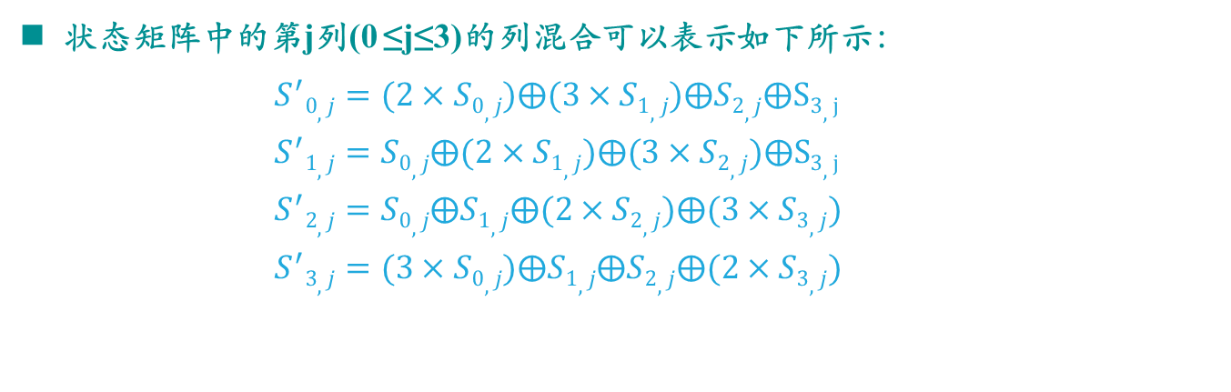
AES对称密码算法
状态矩阵中的第j列(0 ≤j≤3)的列混合可以表示如下所示：
$$S^{′}0,j=(2×S0,j)⨁(3×S1,j)⨁S2,j⨁S3,j$$
$$S^{′}1,j=S0,j⨁(2×S1,j)⨁(3×S2,j)⨁S3,j$$
$$S^{′}2,j=S0,j⨁S1,j⨁(2×S2,j)⨁(3×S3,j)$$
$$S^{′}3,j=(3×S0,j)⨁S1,j⨁S2,j⨁(2×S3,j)$$

Slide 55
AES对称密码算法
矩阵元素的乘法和加法都是定义在基于GF(2^8)上的二元运算,并不是通常意义上的乘法和加法。
加法：两元素多项式的系数按位模 2加（即异或）
例：57＋83＝D4
(x6+x4+x2+x+1)⊕(x7+x+1)= x7+x6+x4+x2
加法逆元:每个元素的加法逆元等于自己，所以减法和加法相同

Slide 56
AES对称密码算法
乘法：两元素多项式相乘，模 m(x)
在 AES 算法中，若两个多项式进行乘法运算,运算的方法为两个多项式相乘。若运算的结果超过 8 次方，则必须对此结果对一个多项式 m(x) 进行模运算。
AES 算法中定义 m(x) 多项式（不可约多项式）为：100011011
m(x)=x⁸+x⁴+x³+x+1 (十六进制的11B)
例：57×83＝C1
(x⁶+x⁴+x²+x+1)×(x⁷+x+1)=x¹³+x¹¹+x⁹+x⁸+x⁷+x⁷+x⁵+x³+x²+x+x⁶+x⁴+x²+x+1
=x¹³+x¹¹+x⁹+x⁸+x⁵+x³+x⁶+x⁴+1
=x¹³+x¹¹+x⁹+x⁸+x⁵+x³+x⁶+x⁴+1 mod m(x)
=x¹³+x¹¹+x⁹+x⁸+x⁵+x³+x⁶+x⁴+1 mod x⁸+x⁴+x³+x+1
=x⁷+x⁶+1
Notes:
m(x)是Rijndael开发者从30个8次不可约多项式中选出的一个，因为它是第一个不可约多项式

Slide 57
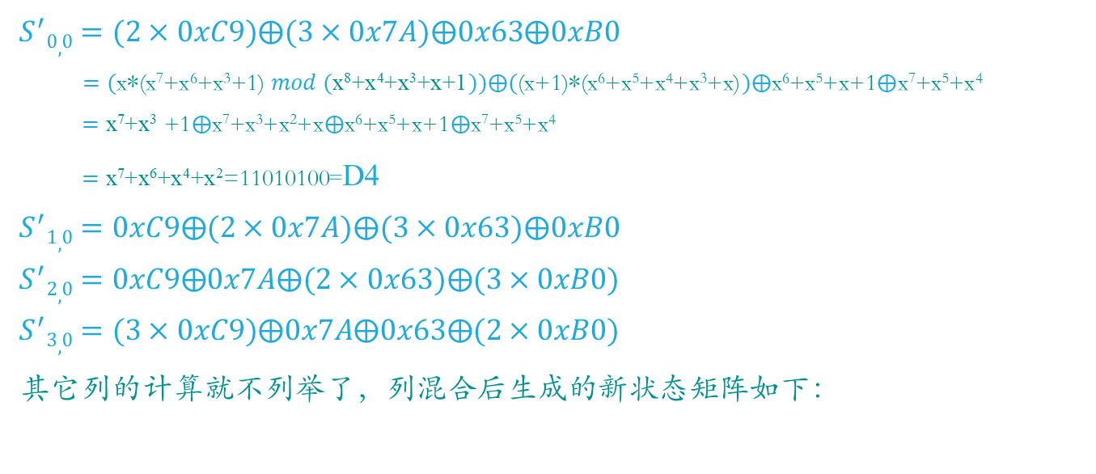
AES对称密码算法
$$S^{′}0,0=(2×0xC9)⨁(3×0x7A)⨁0x63⨁0xB0$$
$=(\text{x}\text{∗(}\text{x}\text{7}\text{+}\text{x}\text{6}\text{+}\text{x}\text{3}\text{+1)} mod (\text{x}\text{8}\text{+}\text{x}\text{4}\text{+}\text{x}\text{3}\text{+}\text{x}\text{+1}))⨁(\text{(}\text{x}\text{+1)∗(}\text{x}\text{6}\text{+}\text{x}\text{5}\text{+}\text{x}\text{4}\text{+}\text{x}\text{3}\text{+}\text{x}\text{)})⨁\text{x}\text{6}\text{+}\text{x}\text{5}\text{+}\text{x}\text{+1}⨁\text{x}\text{7}\text{+}\text{x}\text{5}\text{+}\text{x}\text{4}$
$$=\text{x}\text{7}\text{+}\text{x}\text{3}\text{ +1}⨁\text{x}\text{7}\text{+}\text{x}\text{3}\text{+}\text{x}\text{2}\text{+}\text{x}⨁\text{x}\text{6}\text{+}\text{x}\text{5}\text{+}\text{x}\text{+1}⨁\text{x}\text{7}\text{+}\text{x}\text{5}\text{+}\text{x}\text{4}$$
$=\text{x}\text{7}\text{+}\text{x}\text{6}\text{+}\text{x}\text{4}\text{+}\text{x}\text{2}\text{=11010100}$=D4
$$S^{′}1,0=0xC9⨁(2×0x7A)⨁(3×0x63)⨁0xB0$$
$$S^{′}2,0=0xC9⨁0x7A⨁(2×0x63)⨁(3×0xB0)$$
$$S^{′}3,0=(3×0xC9)⨁0x7A⨁0x63⨁(2×0xB0)$$
其它列的计算就不列举了，列混合后生成的新状态矩阵如下：
C9 | E5 | FD | 2B
7A | F2 | 78 | 6E
63 | 9C | 26 | 67
B0 | A7 | 82 | E5
D4 | E7 | CD | 66
28 | 02 | E5 | BB
BE | C6 | D6 | BF
22 | 0F | DF | A5

Slide 58


AES对称密码算法
密钥加是将轮密钥简单地与状态进行逐比特异或。
轮密钥由种子密钥通过密钥编排算法得到，轮密钥长度等于分组长度 Nb 。
A_{0,0} | A_{0,1} | A_{0,2} | A_{0,3}
A_{1,0} | A_{1,1} | A_{1,2} | A_{1,3}
A_{2,0} | A_{2,1} | A_{2,2} | A_{2,3}
A_{3,0} | A_{3,1} | A_{3,2} | A_{3,3}
K_{0,0} | K_{0,1} | K_{0,2} | K_{0,3}
K_{1,0} | K_{1,1} | K_{1,2} | K_{1,3}
K_{2,0} | K_{2,1} | K_{2,2} | K_{2,3}
K_{3,0} | K_{3,1} | K_{3,2} | K_{3,3}
C_{0,0} | C_{0,1} | C_{0,2} | C_{0,3}
C_{1,0} | C_{1,1} | C_{1,2} | C_{1,3}
C_{2,0} | C_{2,1} | C_{2,2} | C_{2,3}
C_{3,0} | C_{3,1} | C_{3,2} | C_{3,3}
$$⨁$$
$$=$$
＋

Slide 59
AES对称密码算法
密钥编排
密钥编排指从种子密钥得到轮密钥的过程，它由密钥扩展和轮密钥选取两部分组成
其基本原则如下:
（1）轮密钥的比特数等于分组长度乘以轮数加1；
例如要将 128 比特的明文经过 10 轮的加密，则总共需要（ 10+1 ）*128=1408 比特的密钥。
（ 2 ）种子密钥被扩展成为扩展密钥；
（ 3 ）轮密钥从扩展密钥中取，其中第1轮密钥取扩展密钥的前 Nb 个字，第 2 轮轮密钥取接下来的 Nb 个字，如此下去。

Slide 60
AES对称密码算法
(1) 密钥扩展
①密钥扩展产生扩展密钥。
②用一个 4 字节字元素的一维数组 W[Nb*(Nr+1)]表示扩展密钥。
③数组中最开始的 Nk 个字为种子密钥。
④其它的字由它前面的字经过递归处理后得到。

Slide 61
AES对称密码算法
K0 | K4 | K8 | K12
K1 | K5 | K9 | K13
K2 | K6 | K10 | K14
K3 | K7 | K11 | K15
W[4i-4] | W[4i-3] | W[4i-2] | W[4i-1]
T
W[4i] | W[4i+1] | W[4i+2] | W[4i+3]
W[0] | W[1] | W[2] | W[3]
这个44矩阵的每一列的4个字节组成一个字，矩阵4列的4个字依次命名为W[0]、W[1]、W[2]和W[3]，它们构成一个以字为单位的数组W。例如，设密钥K为"abcdefghijklmnop",则K0 = ‘a’,K1 = ‘b’, K2 = ‘c’,K3 = ‘d’,W[0] = “abcd”。

Slide 62
AES对称密码算法
接着，对W数组扩充40个新列，构成总共44列的扩展密钥数组。新列以如下的递归方式产生：
1.如果i不是4的倍数，那么第i列由如下等式确定：
W[i]=W[i-4]⨁W[i-1]
2.如果i是4的倍数，那么第i列由如下等式确定：
W[i]=W[i-4]⨁T(W[i-1])
其中，T是一个函数，由3部分组成：字循环、字节代换和轮常量异或，这3部分的作用分别如下。

Slide 63
AES对称密码算法
a.字循环：将1个字中的4个字节循环左移1个字节。即将输入字[b0, b1, b2, b3]变换成[b1,b2,b3,b0]。
b.字节代换：对字循环的结果使用S盒进行字节代换。
c.轮常量异或：将前两步的结果同轮常量Rcon[j]进行异或，其中j表示轮数。
轮常量Rcon[j]是一个字，其值见下表。
j | 1 | 2 | 3 | 4 | 5
Rcon[j] | 01 00 00 00 | 02 00 00 00 | 04 00 00 00 | 08 00 00 00 | 10 00 00 00
j | 6 | 7 | 8 | 9 | 10
Rcon[j] | 20 00 00 00 | 40 00 00 00 | 80 00 00 00 | 1B 00 00 00 | 36 00 00 00

Slide 64
AES对称密码算法
例如：设初始的128位密钥为：3C A1 0B 21 57 F0 19 16 90 2E 13 80 AC C1 07 BD
那么4个初始值为：
W[0] = 3C A1 0B 21 W[1] = 57 F0 19 16
W[2] = 90 2E 13 80 W[3] = AC C1 07 BD

Slide 65
AES对称密码算法
下面求扩展的第1轮的子密钥(W[4],W[5],W[6],W[7])。
由于4是4的倍数，所以：W[4] = W[0] ⨁ T(W[3])
T(W[3])的计算步骤如下：
循环地将W[3]的元素移位：AC C1 07 BD变成C1 07 BD AC;
将 C1 07 BD AC 作为S盒的输入，输出为78 C5 7A 91;
将78 C5 7A 91与第一轮轮常量Rcon[1]进行异或运算，将得到79 C5 7A 91，因此，T(W[3])=79 C5 7A 91，故 W[4] = 3C A1 0B 21 ⨁ 79 C5 7A 91 = 45 64 71 B0

Slide 66
AES对称密码算法
其余的3个子密钥段的计算如下：
W[5] = W[1] ⨁ W[4] = 57 F0 19 16 ⨁ 45 64 71 B0 = 12 94 68 A6
W[6] = W[2] ⨁ W[5] =90 2E 13 80 ⨁ 12 94 68 A6 = 82 BA 7B 26
W[7] = W[3] ⨁ W[6] = AC C1 07 BD ⨁ 82 BA 7B 26 = 2E 7B 7C 9B
所以，第一轮的密钥为 45 64 71 B0 12 94 68 A6 82 BA 7B 26 2E 7B 7C 9B。

Slide 67
AES对称密码算法
AES解密
AES的解密算法与加密算法类似（称为逆加密算法），主要区别在于轮密钥要逆序使用，四个基本运算都有对应的逆变换
AES解密的基本运算中除轮密钥加AddRoundKey不变外（实际上按位异或操作的逆变换是其本身），其余的字节代替SubBytes、行移位ShiftRows、列混淆MixColumns都要进行求逆变换，分别为InvSubBytes、InvShiftRows、InvMixColumns

Slide 68
SM4对称密码算法
SM4密码算法是中国国家密码管理权威机构发布的国内第一个面向无线局域网WAPI (Wireless LAN Authentication and Privacy Infrastructure)产品使用的商用分组密码算法
该算法的分组长度和密钥长度都是128比特
加密算法与密钥扩展算法都采用32轮非线性迭代结构
每一次迭代运算均为一轮变换函数F
解密算法与加密算法的结构相同，只是轮密钥的使用顺序相反，解密轮密钥是加密轮密钥的逆序

Slide 69

















































SM4对称密码算法
SM4算法的完整过程（明文处理）
X₍₁₂₈₎
$$x0$$
$$x1$$
$$x2$$
$$x3$$
$$xi$$
$xi$₊₁
$xi$₊₂
$xi$₊₃
第1轮
$$rk0$$
$$T$$
$$⨁$$
$$x1$$
$$x2$$
$$x3$$
$$x4$$
$$⨁$$
第2轮
$$rk1$$
$$rki$$
$$x2$$
$$x3$$
$$x4$$
$$x5$$
$第$i+1轮
. . .
. . .
. . .
. . .
$$x31$$
$$x32$$
$$x33$$
$$x34$$
第32轮
$$rk31$$
$xi$₊₁
$xi$₊₂
$xi$₊₃
$xi$₊₄
$$x32$$
$$x33$$
$$x34$$
$$x35$$
反序变换R
$$x32$$
$$x33$$
$$x34$$
$$x35$$
$反序$变换R
$$Y0$$
$$Y1$$
$$Y2$$
$$Y3$$
Y₍₁₂₈₎
$$x35$$
$$x34$$
$$x33$$
$$x32$$

Slide 70








SM4对称密码算法
输入明文
(X₀,X₁,X₂,X₃)
128bit
$$Xi$$
$Xi$₊₁
$Xi$₊₂
$Xi$₊₃
$$⊕$$
轮密钥rki
S盒
S盒
S盒
S盒
_{32bit}
左移2位
左移10位
左移18位
左移24位
$$⊕$$
第i轮迭代
(i=0,1,…,31)
$$⊕$$
$Xi$₊₄
反序变换
输出密文
(X₃₅,X₃₄,X₃₃,X₃₂)
128bit

Slide 71
SM4对称密码算法
输入的明文为 128bit 的数据，将其按位拆分成 4 个 32bit 的数据 x₀,x₁,x₂,x₃ ;当i=0 时为第一次轮变换，一直进行到 i=31结束
x_{i}暂时不做处理，将 x_{i+1},x_{i+2},x_{i+3} 和轮密钥 rk_{i} 异或得到一个 32bit 的数据，作为盒变换的输入，即 sbox_input=x_{i+1}⊕x_{i+2}⊕x_{i+3}⊕rk_{i}
将 sbox_input拆分成 4 个 8bit 数据，分别进行盒变换，之后再将 4 个 8bit 输出合并成一个 32bit 的 sbox_output
将刚才获得的 sbox_output分别循环左移 2，10，18，24 位，得到 4 个 32bit 的结果，记移位结果为 y₂,y₁₀,y₁₈,y₂₄
将移位的结果 y₂,y₁₀,y₁₈,y₂₄与盒变换输出 sbox_output 和 x_{i} 异或，得到 x_{i+4} ，即 x_{i+4}=sbox_output⊕y₂⊕y₁₀⊕y₁₈⊕y₂₄⊕x_{i}，至此完成了一轮的加解密运算
在实际加解密过程中，上述运算要执行 32 轮，同时使用 32 个不同的 rk_{i}，rk_{i}由密钥拓展生成，最后将生成的最后 4 个 32bit 数据（x₃₂,x₃₃,x₃₄,x₃₅）反序输出 x₃₅,x₃₄,x₃₃,x₃₂合并成一个 128bit 的数据 output，作为最后的输出结果

Slide 72
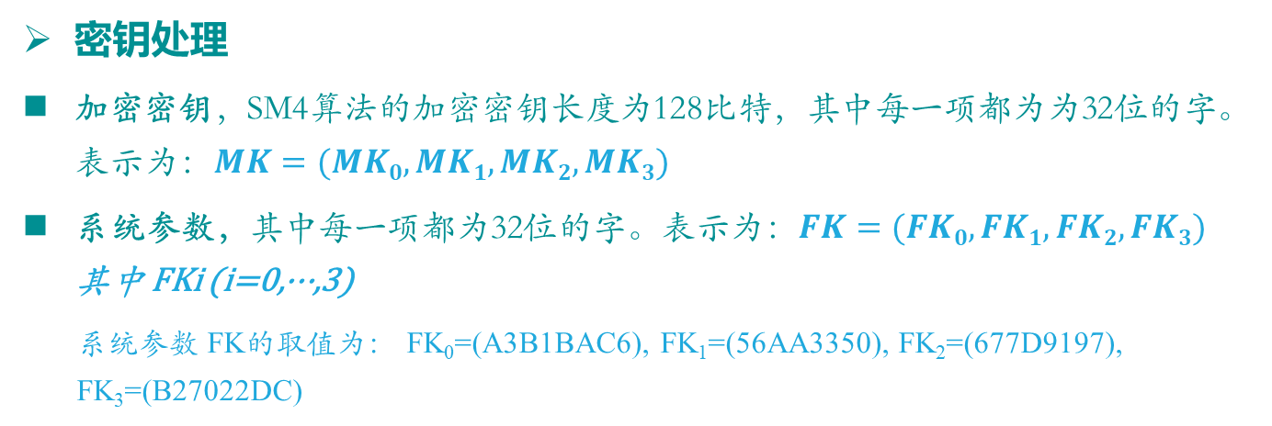
SM4对称密码算法
密钥处理
加密密钥，SM4算法的加密密钥长度为128比特，其中每一项都为为32位的字。表示为：$MK=(MK0,MK1,MK2,MK3)$
系统参数，其中每一项都为32位的字。表示为：$FK=(FK0,FK1,FK2,FK3)$其中 FKi (i=0,⋯,3)
系统参数 FK的取值为： FK₀=(A3B1BAC6), FK₁=(56AA3350), FK₂=(677D9197), FK₃=(B27022DC)

Slide 73
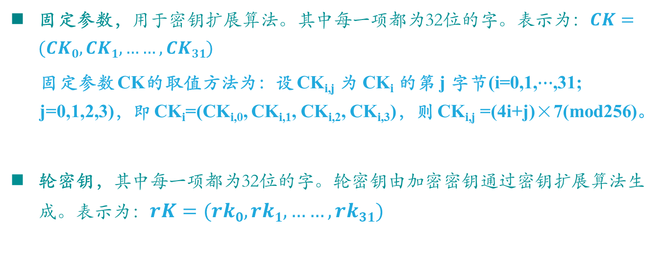
SM4对称密码算法
固定参数，用于密钥扩展算法。其中每一项都为32位的字。表示为：$CK=(CK0,CK1,……,CK31)$
固定参数 CK的取值方法为：设 CK_{i,j} 为 CK_{i} 的第 j 字节(i=0,1,⋯,31; j=0,1,2,3)，即 CK_{i}=(CK_{i,0}, CK_{i,1}, CK_{i,2}, CK_{i,3})，则 CK_{i,j} =(4i+j)×7(mod256)。
轮密钥，其中每一项都为32位的字。轮密钥由加密密钥通过密钥扩展算法生成。表示为：$rK=(rk0,rk1,……,rk31)$

Slide 74
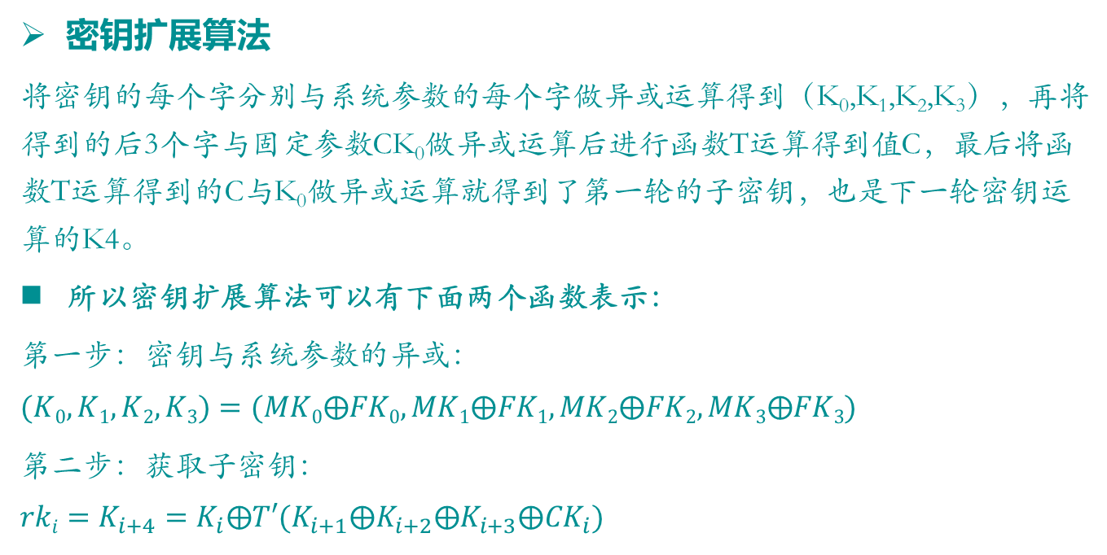
SM4对称密码算法
密钥扩展算法
将密钥的每个字分别与系统参数的每个字做异或运算得到（K₀,K₁,K₂,K₃），再将得到的后3个字与固定参数CK₀做异或运算后进行函数T运算得到值C，最后将函数T运算得到的C与K₀做异或运算就得到了第一轮的子密钥，也是下一轮密钥运算的K4。
所以密钥扩展算法可以有下面两个函数表示：
第一步：密钥与系统参数的异或：
$$(K0,K1,K2,K3)=(MK0⨁FK0,MK1⨁FK1,MK2⨁FK2,MK3⨁FK3)$$
第二步：获取子密钥：
$$rki=K_{i+4}=K_{i}⨁T′(K_{i+1}⨁K_{i+2}⨁K_{i+3}⨁{CK}_{i})$$

Slide 75
SM4对称密码算法
函数T
大致分解为4步
1）经过后3个字与固定参数异或后，得到的值A也为32位的字。
2）将A拆分为4个8bit的字节进行S盒变换。该S盒是一个固定的8比特输入8比特输出的置换。
3）将中间4个S盒的输出组成32位的值B。
4）将B与左移13位及左移23位的B进行异或处理作为函数T的输出C。

Slide 76
SM4对称密码算法
明文处理
明文处理大致分解为2步：
1）将128bit的明文分成4个32bit的字X1,X2,X3,X4。
2）将上述得到的字进行32轮的轮操作。
3）最后将进行过32轮操作的4个字进行反序变换后组成128bit的密文。

Slide 77
祖冲之（ZUC）序列密码算法
祖冲之序列密码算法（即ZUC算法）是第3代合作伙伴计划（The 3rd Generation Partnership Project,3GPP）所规范的机密性算法128-EEA3和完整性算法128-EIA3的核心，是中国自主设计的序列密码算法
2011年9月正式成为LTE第三套加密标准的核心算法
祖冲之序列密码算法是中国第一个成为国际密码标准的密码算法。
祖冲之序列密码算法是一个面向字(word)的序列密码算法，它采用128比特的初始密钥和一个128比特的初始矢量（IV）作为输入，并输出以32比特的字为单位的密钥流（每32比特被称为一个密钥字）。密钥流可用于对明文进行加密/解密

Slide 78
祖冲之（ZUC）序列密码算法
祖冲之序列密码算法的执行分为两个阶段：
初始化阶段：对密钥和初始矢量进行初始化，不产生输出
工作阶段：每一个时钟脉冲产生一个32比特的密钥字输出

Slide 79
















祖冲之（ZUC）序列密码算法
Mod2³¹-1
算法结构
祖冲之序列密码算法有三个逻辑层
顶层为一个包含16个单元的线性反馈移位寄存器（LFSR）
中间层是比特重组（BR）
最下层为一个非线性变换函数（F）
2¹⁵
2¹⁷
2²¹
2²⁰
1+2⁸
$$L$$
$$F$$
$$S$$
$$R$$
S₁₅ | S₁₄ | S₁₃ | S₁₂ | S₁₁ | S₁₀ | S₉ | S₈ | S₇ | S₆ | S₅ | S₄ | S₃ | S₂ | S₁ | S₀
S_{15H} | S_{14L}
$x$₀
S_{11L} | S_{9H}
$x$₁
S_{7L} | S_{5H}
$x$₂
S_{2L} | S_{0H}
$x$₃
$$B$$
$$R$$
$$w$$
$$z$$
$$⨁$$
$$⊞$$
$$⨁$$
R₁
R₂
$$⊞$$
$$⨁$$
$$w1$$
$$w2$$
<<<16
S∙L₁
S∙L₂
$$F$$

Slide 80
祖冲之（ZUC）序列密码算法
反馈移位寄存器 LFSR
反馈移位寄存器由一个移位寄存器和一个反馈函数组成
移位寄存器是一个有n个单元的序列，每个单元容纳一位，所有的单元被一个n位的字（种子）初始化，ai表示二值（0，1）存储单元，a_{i}的个数n称为反馈移位寄存器的级。
在任一时刻，这些级的内容构成该反馈移位寄存器的状态，每一状态对应于GF(2)上的一个n维向量，共有2^n种可能的状态。
每一时刻的状态可用n维向量 (a₁ ,a₂ ,...,a_{n} )表示，其中 a_{i} 是第 i 级存储器的内容。每输出一位，移位寄存器就依次向右移一位，a₁的值被移出作为密钥流输出，a_{n}的移入值来源于反馈函数计算结果

Slide 81

祖冲之（ZUC）序列密码算法
状态(a3,a2,a1) | 输出
1 0 1 | 1
1 1 0 | 0
1 1 1 | 1
0 1 1 | 1
1 0 1 | 1
1 1 0 | 0
例如：一个3级反馈移位寄存器，其初始状态为(a₁,a₂,a₃ )=(1,0,1)，输出可由右表给出。
a₃
a₂
a₁
f(a₁,a₂,a₃)=a₁a₂$⨁$a₃

Slide 82

祖冲之（ZUC）序列密码算法
线性反馈移位寄存器 LFSR
线性反馈移位寄存器（linear feedback shift register, LFSR）是指给定前一状态的输出，将该输出的线性函数再用作输入的移位寄存器。
令a_{i}(t)表示t时刻第i级的内容，a_{i}(t+1)表示a_{i}(t)的下一时刻的内容，则有
移位：a_{i}(t+1)=a_{i+1}(t)，i=1,2,...,n-1
线性反馈：a_{n}(t+1)=k_{n}a₁(t)$⨁$k_{n-1}a₂(t) $⨁$... $⨁$k₁a_{n}(t)

Slide 83
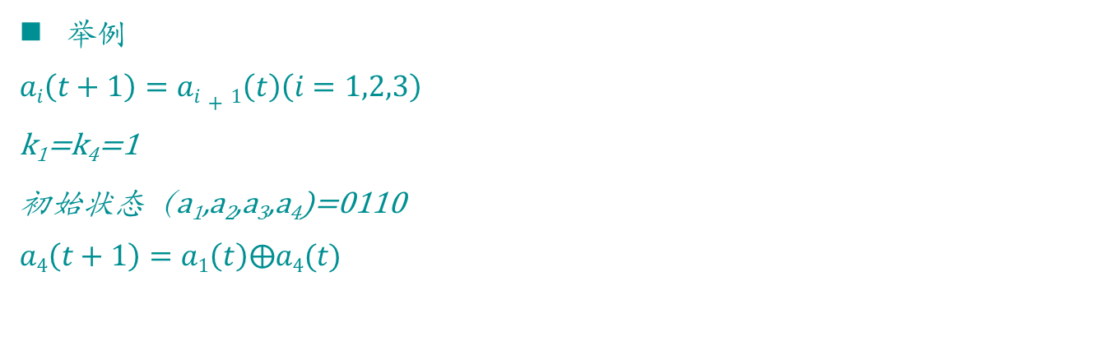
祖冲之（ZUC）序列密码算法
举例
$$ai\left(t+1\right)=ai+1\left(t\right)\left(i=1,2,3\right)$$
k₁=k₄=1
初始状态（a₁,a₂,a₃,a₄)=0110
$$a4\left(t+1\right)=a1\left(t\right)⨁a4(t)$$
t | a₄ | a₃ | a₂ | a₁ | k_{i} | t | a₄ | a₃ | a₂ | a₁ | k_{i}
0 | 0 | 1 | 1 | 0 |  | 8 | 1 | 1 | 1 | 0 | 0
1 | 0 | 0 | 1 | 1 | 0 | 9 | 1 | 1 | 1 | 1 | 0
2 | 1 | 0 | 0 | 1 | 1 | 10 | 0 | 1 | 1 | 1 | 1
3 | 0 | 1 | 0 | 0 | 1 | 11 | 1 | 0 | 1 | 1 | 1
4 | 0 | 0 | 1 | 0 | 0 | 12 | 0 | 1 | 0 | 1 | 1
5 | 0 | 0 | 0 | 1 | 0 | 13 | 1 | 0 | 1 | 0 | 1
6 | 1 | 0 | 0 | 0 | 1 | 14 | 1 | 1 | 0 | 1 | 0
7 | 1 | 1 | 0 | 0 | 0 | 15 | 0 | 1 | 1 | 0 | 1

Slide 84
祖冲之（ZUC）序列密码算法
LFSR 包括 16 个 31 比特寄存器单元变量 s0, s1, …, s15。
LFSR 的运行模式有 2 种：初始化模式和工作模式

Slide 85
祖冲之（ZUC）序列密码算法
初始化模式
在初始化模式下，LFSR 接收一个 31 比特字 u。u 是由非线性函数 F 的 32 比特输出 W 通过舍弃最低位比特得到，即 u = w>>1。 在初始化模式下，LFSR 计算过程如下：
(1) v = 2¹⁵S₁₅+2¹⁷S₁₃+2²¹S₁₀+2²⁰S₄+(1 + 2⁸)S₀ mod (2³¹-1)
(2) S₁₆=(v+u) mod (2³¹-1)
(3) 如果 S₁₆=0，则置 S₁₆=2³¹-1
(4) (S₁, S₂, …, S₁₅, S₁₆) → (S₀, S₁, …, S₁₄, S₁₅)

Slide 86
祖冲之（ZUC）序列密码算法
工作模式
在工作模式下，相比于初始化模式，没有输入，计算过程如下
(1) S₁₆ = 2¹⁵S₁₅ +2¹⁷S₁₃ + 2²¹S₁₀ + 2²⁰S₄ + (1 + 2⁸)S₀ mod (2³¹-1)
(2) 如果 S₁₆=0，则置 S₁₆=2³¹-1
(3) (S₁, S₂, …, S₁₅, S₁₆) → (S₀, S₁, …, S₁₄, S₁₅)

Slide 87
祖冲之（ZUC）序列密码算法
比特重组 BR
输入为 LFSR 寄存器单元变量 S₀,S₂, S₅, S₇, S₉, S₁₁, S₁₄, S₁₅，输出为 4 个 32 比特字 X₀、X₁、X₂、X₃。计算过程如下：
(1) X₀ = S_{15H}‖S_{14L}
(2) X₁ = S_{11L}‖S_{9H}
(3) X₂ = S_{7L}‖S_{5H}
(4) X₃ = S_{2L}‖S_{0H}

Slide 88
祖冲之（ZUC）序列密码算法
非线性函数 F
F当中包含了两个32bit记忆单元变量 R₁​和 R₂​
输入为上次经过比特重组的前三个32比特字 X₀​,X₁​,X₂​, 输出为一个32bit字W, 计算过程如下:
其中S为32比特的S-Box变换， L1​, L2​是32比特线性变化
W=(X₀​⊕R₁​)田R₂​ //田表示 mod 2³²
W₁ = R₁田 X₁​
W₂​ = R₂​⊕X₂​
R₁ ​= S(L₁​(W_{1L}​ || W_{2H}​))
R₂​ = S(L₂​(W_{2L} ​ || W_{1H}​))
L1​(X)=X⊕(X<<<2)⊕(X<<<10)⊕(X<<<18)⊕(X<<<24)
L2​(X)=X⊕(X<<<8)⊕(X<<<14)⊕(X<<<22)⊕(X<<<30)

Slide 89
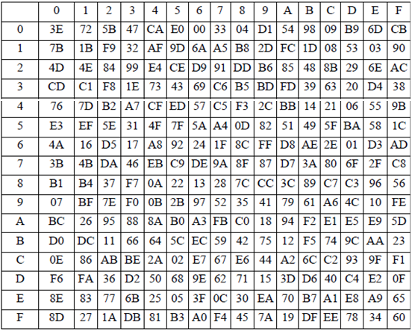
祖冲之（ZUC）序列密码算法
F函数中包含的32×32的S盒是由4个并列的8×8的S盒组成的，即S=（S0，S1,S2,S3)，其中S0=S2、S1=S3
S0 S1

Slide 90
祖冲之（ZUC）序列密码算法
密钥装入
每个密钥和初始化向量IV分组都按照如下的方式进行拼接
KEY(8)
D(15)
IV(8)
d₀ | 100010011010111 | d₈ | 100110101111000
d₁ | 010011010111100 | d₉ | 010111100010011
d₂ | 110001001101011 | d₁₀ | 110101111000100
d₃ | 001001101011110 | d₁₁ | 001101011110001
d₄ | 101011110001001 | d₁₂ | 101111000100110
d₅ | 011010111100010 | d₁₃ | 011110001001101
d₆ | 111000100110101 | d₁₄ | 111100010011010
d₇ | 000100110101111 | d₁₅ | 100011110101100

Slide 91
祖冲之（ZUC）序列密码算法
算法初始化
首先装在密钥，然后记忆单元 R1​, R2​均置0, 按照下面的过程重复32次:
比特重组
W = F(X0​, X1​, X2​)⊕X3
LFSR初始化模式
密钥生成阶段
首先执行一次
比特重组
W = F(X0​, X1​, X2​)
LFSR工作模式

Slide 92
祖冲之（ZUC）序列密码算法
第一轮输出的W丢掉不要；然后按照下面的方式输出32位的字
比特重组
Z = F( X0​, X1​, X2​)⊕X3
输出密钥W
LFSR工作模式

Slide 93
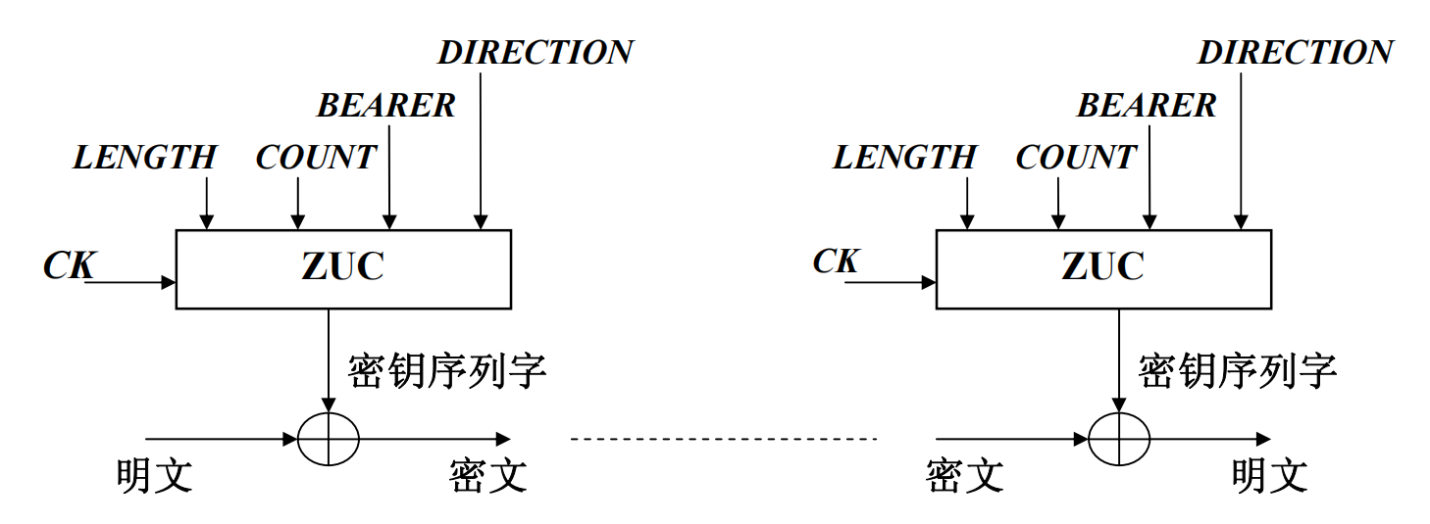
祖冲之（ZUC）序列密码算法
设长度为LENGTH的输入消息的比特流为：
M=M[0]||M[1]||M[2]||…||M[LENGTH-1]
则输出的密文比特流为：
C=C[0]||C[1]||C[2]||…||C[LENGTH-1]
其中C[i]=M[i]⊕Z[i]，i=0,1,2,…,LENGTH-1

Slide 94
优点
加密、解密处理速度快，具有很高的数据吞吐率，硬件加密实现可达到每秒几百兆字节，软件也可以达到兆字节每秒的吞吐率。密钥相对较短。
缺点
① 密钥是保密通信安全的关键，如何把密钥安全地送到收信方，是对称密码算法的突出问题。对称密码算法的密钥分发过程十分复杂，所花代价高。
② 多人通信时密钥组合的数量会出现爆炸性膨胀，使密钥分发更加复杂化。
③ 通信双方必须统一密钥，如果发信方与收信方素不相识，就无法向对方发送秘密信息
④ 存在数字签名困难问题。

Slide 95
03
第三部分
非对称密码体制与算法
PART 03

Slide 96
非对称密码体制与算法
非对称密码体制也叫公开密钥密码体制、双密钥密码体制
非对称密码算法基于数学问题求解的困难性，而不再是基于代替和换位方法
非对称密码体制使用具有配对关系的两个不同密钥，一个可公开，称为公钥，一个只能被密钥持有人自己秘密保管，称为私钥，但不能基于公钥推导出私钥
用公钥对明文加密后，仅能用与之配对的私钥解密，才能恢复出明文，反之亦然

Slide 97
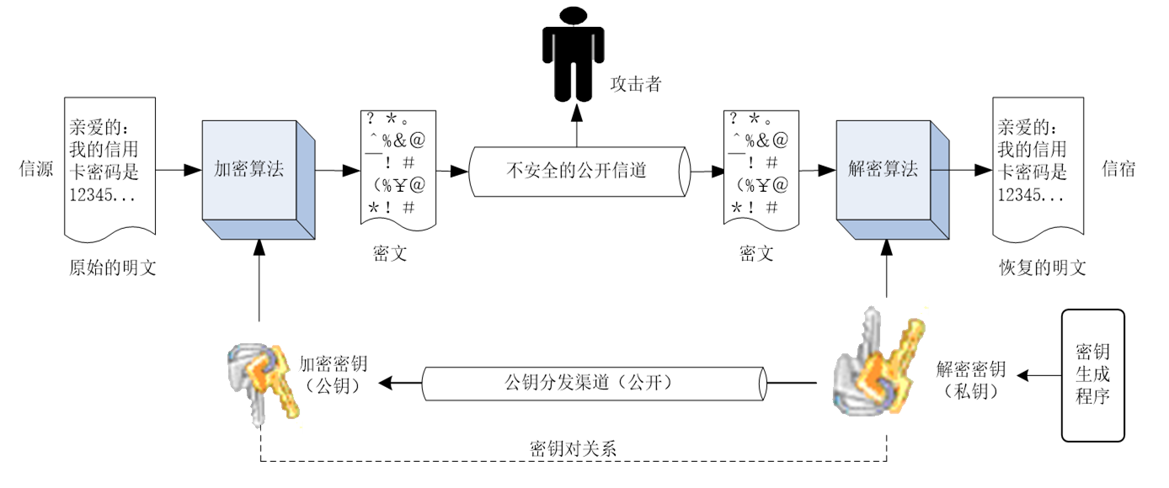
非对称密码体制与算法

Slide 98
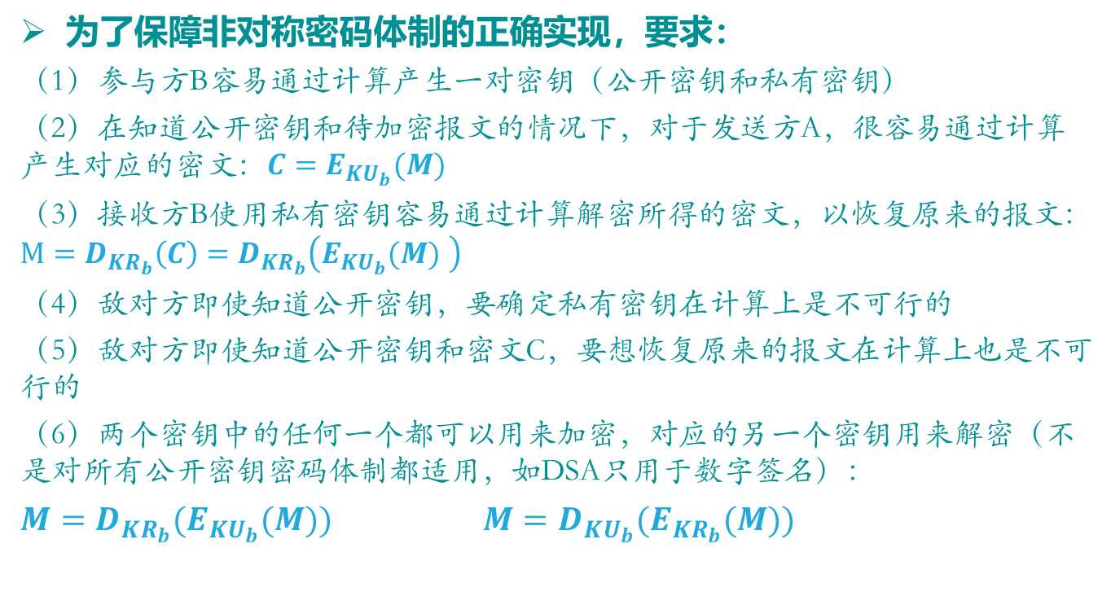
非对称密码体制与算法
为了保障非对称密码体制的正确实现，要求：
（1）参与方B容易通过计算产生一对密钥（公开密钥和私有密钥）
（2）在知道公开密钥和待加密报文的情况下，对于发送方A，很容易通过计算产生对应的密文：$C=E_{KU_{b}}(M)$
（3）接收方B使用私有密钥容易通过计算解密所得的密文，以恢复原来的报文：$M=D_{KR_{b}}\left(C\right)=D_{KR_{b}}\left(E_{KU_{b}}(M) \right)$
（4）敌对方即使知道公开密钥，要确定私有密钥在计算上是不可行的
（5）敌对方即使知道公开密钥和密文C，要想恢复原来的报文在计算上也是不可行的
（6）两个密钥中的任何一个都可以用来加密，对应的另一个密钥用来解密（不是对所有公开密钥密码体制都适用，如DSA只用于数字签名）：
$M=D_{KR_{b}}(E_{KU_{b}}(M))$ $M=D_{KU_{b}}(E_{KR_{b}}(M))$

Slide 99
非对称密码体制与算法
非对称密码的关键
非对称密码的安全性主要取决于构造非对称算法所依赖的数学问题
要求加密函数具有单向性，即求逆的困难性
设计非对称密码体制的关键是寻求一个合适的单向函数

Slide 100
非对称密码体制与算法
单向函数
对于一个函数f(x)，如果对于其定义域上的任意x，都容易计算，同时对于其值域中几乎所有的取值y，计算其逆函数f⁻¹(y)都是不可行的，则函数f(x)称为单向函数

Slide 101
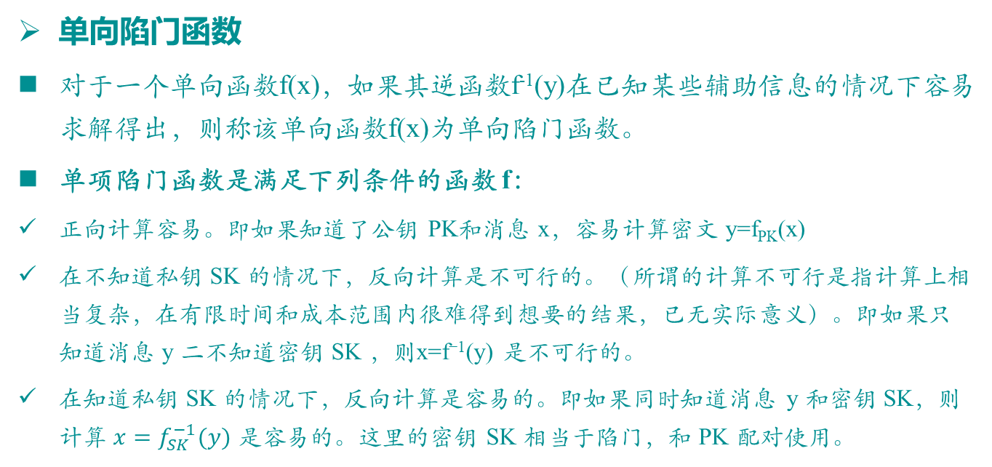
非对称密码体制与算法
单向陷门函数
对于一个单向函数f(x)，如果其逆函数f⁻¹(y)在已知某些辅助信息的情况下容易求解得出，则称该单向函数f(x)为单向陷门函数。
单项陷门函数是满足下列条件的函数 f：
正向计算容易。即如果知道了公钥 PK和消息 x，容易计算密文 y=f_{PK}​(x)
在不知道私钥 SK 的情况下，反向计算是不可行的。（所谓的计算不可行是指计算上相当复杂，在有限时间和成本范围内很难得到想要的结果，已无实际意义）。即如果只知道消息 y 二不知道密钥 SK ，则x=f⁻¹(y) 是不可行的。
在知道私钥 SK 的情况下，反向计算是容易的。即如果同时知道消息 y 和密钥 SK，则计算 $x=f_{SK}^{−1}(y)$ 是容易的。这里的密钥 SK 相当于陷门，和 PK 配对使用。

Slide 102
非对称密码体制与算法
公钥加密体制中的公钥用于单向陷门函数的正向（加密）计算，私钥用于反向（解密）计算
仅满足上述前两条的函数称为单向函数，第三条称为陷门性，密钥 SK 称为陷门信息。
单向陷门函数 f是公开的
上述第二条性质表明，窃听者由截获的密文 y=f_{PK​}(x) 推测消息的明文 x 是不可行的。

Slide 103
非对称密码体制与算法
非对称密码体制的优缺点
优点
①网络中的每一个用户只需要保存自己的私有密钥，则N个用户仅需产生N对密钥，密钥少，便于管理；而且一个私钥/公钥对可以在一段相当长的时间内（甚至数年）保持不变
②密钥分配简单，不需要秘密的通道和复杂的协议来传送密钥。公开密钥可基于公开的渠道（如密钥分发中心）分发给其他用户，而私有密钥则由用户自己保管
③可以实现数字签名
缺点：与对称密码体制相比，非对称密码体制的加密、解密处理速度较慢，同等安全强度下非对称密码体制的密钥位数要求多一些

Slide 104
RSA公钥密码算法
RSA公钥密码算法是由美国麻省理工学院（MIT）的Ron Rivest, Adi Shamir, Leonard Adleman在1978年提出来的
是被广泛接受并实现的通用公开密钥密码算法，目前已成为公钥密码的国际标准
该算法的数学基础是初等数论中的欧拉定理，其安全性建立在大整数因子分解的困难性之上

Slide 105
RSA公钥密码算法
互质关系
如果两个正整数，除了1以外，没有其他公因子，我们就称这两个数是互质关系（coprime）
关于互质关系，不难得到以下结论：
任意两个质数构成互质关系，比如13和61。
一个数是质数，另一个数只要不是前者的倍数，两者就构成互质关系，比如3和10。
如果两个数之中，较大的那个数是质数，则两者构成互质关系，比如97和57。
1和任意一个自然数是都是互质关系，比如1和99。
p是大于1的奇数，则p和p-2构成互质关系，比如17和15。
p是大于1的整数，则p和p-1构成互质关系，比如57和56。

Slide 106
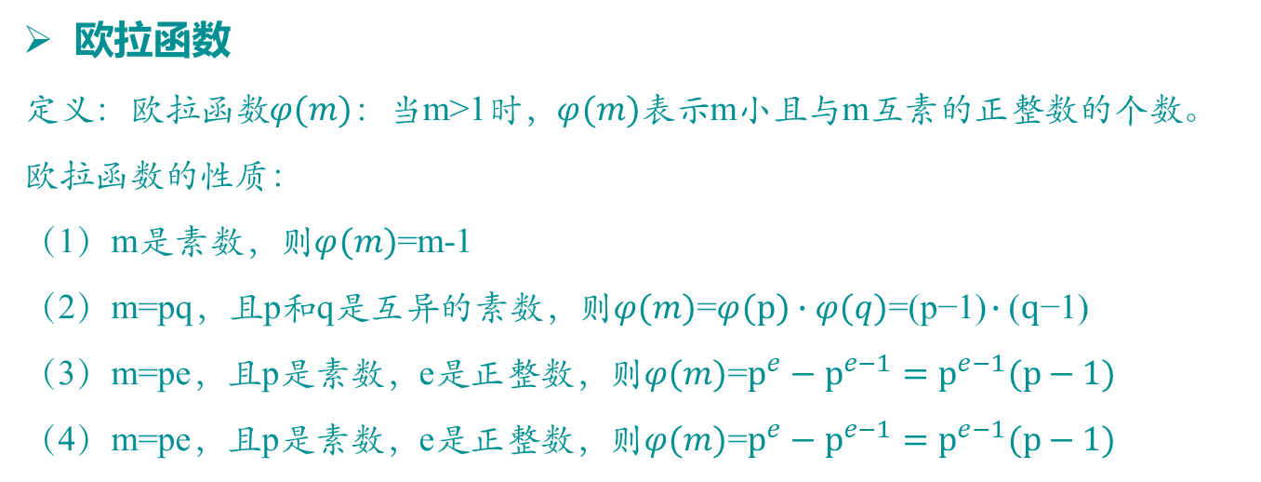
RSA公钥密码算法
欧拉函数
定义：欧拉函数$φ(m)：$当m>1时，$φ(m)$表示m小且与m互素的正整数的个数。
欧拉函数的性质：
（1）m是素数，则$φ(m)$=m-1
（2）m=pq，且p和q是互异的素数，则$φ(m)$=$φ(p)∙φ(q)\text{=}\text{(}\text{p}\text{−1)}$ $∙\text{(}q\text{−1)}$
（3）m=pe，且p是素数，e是正整数，则$φ(m)$=$p^{e}−p^{e−1}=p^{e−1}(p−1)$
（4）m=pe，且p是素数，e是正整数，则$φ(m)$=$p^{e}−p^{e−1}=p^{e−1}(p−1)$

Slide 107
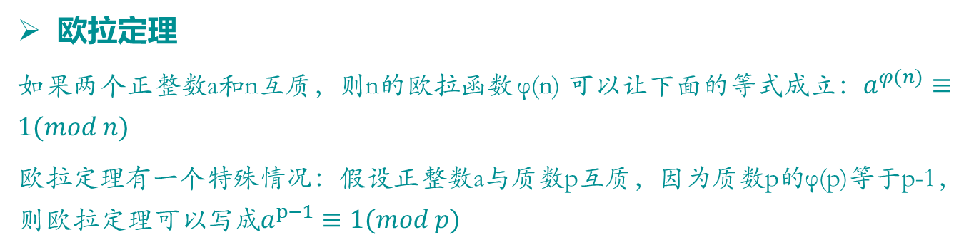
RSA公钥密码算法
欧拉定理
如果两个正整数a和n互质，则n的欧拉函数 φ(n) 可以让下面的等式成立：$a^{φ(n)}≡1(mod n)$
欧拉定理有一个特殊情况：假设正整数a与质数p互质，因为质数p的φ(p)等于p-1，则欧拉定理可以写成$a^{p−1}≡1(mod p)$

Slide 108
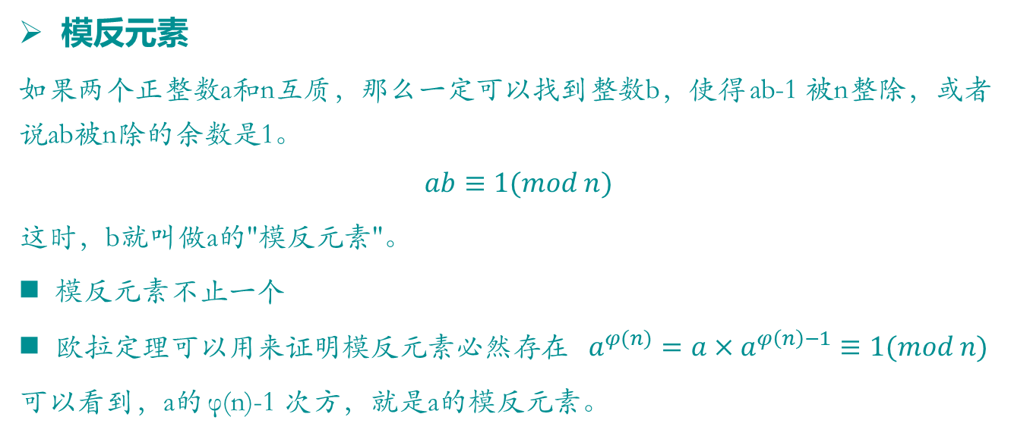
RSA公钥密码算法
模反元素
如果两个正整数a和n互质，那么一定可以找到整数b，使得 ab-1 被n整除，或者说ab被n除的余数是1。
$$ab≡1(mod n)$$
这时，b就叫做a的"模反元素"。
模反元素不止一个
欧拉定理可以用来证明模反元素必然存在 $a^{φ(n)}=a×a^{φ\left(n\right)−1}≡1(mod n)$
可以看到，a的 φ(n)-1 次方，就是a的模反元素。

Slide 109
RSA公钥密码算法
RSA算法描述
安全性建立在大整数因子分解的困难性问题之上，利用了单向陷门函数的原理。
RSA密码体制的 明文空间 M = 密文空间 C = Zn (表示 mod n 所组成的整数空间，即其取值范围为 0 ~ n-1)。

Slide 110
RSA公钥密码算法
密钥生成
首先，选择两个互异的大素数 p 和 q（保密），n=pq (公开)， φ(n)=(p−1)(q−1) (保密)，选择一个随机整数 e(0<e<φ(n)) (公开)， 满足 gcd(e,φ(n))=1 。计算 d=e−1modφ(n) (保密)。 确定：公钥 KU = {e,n}, 私钥 KR = {d,p,q}, 或 KR = {d, n} 。
加密
已知：明文 M < n (因为所有明文和密文空间均为 Zn，即在 0 ~ n -1 的范围内；实际处理时对于 M >= n 的情形，则需要对大报文进行分组，确保每一个分组满足该条件) 和公钥 KU = {e,n}。计算密文：C=Me mod n
解密
已知：密文 C 和私钥 KR = {d, n}。计算明文：M=C^{d} mod n

Slide 111
RSA公钥密码算法
算法归纳
选择两个互异的大素数 p 和 q，为了保证安全性，通常要求每个素数均大于 10¹⁰⁰ (即超过100位的十进制数)。
计算 n=pq (公开)， φ(n)=(p−1)(q−1) (保密)。
选择一个和 φ(n)互素的数，令其为 e。
计算 d=e⁻¹ mod φ(n) (保密)
选好这些参数后，将明文划分成块，使得每个明文报文长度满足 M < n。加密 M 时，计算 C=Me mod n，解密 C 时，计算 M=C^{d} mod n。由模运算的对称性可以证明，在确定的范围内，加密和解密函数是互逆的。为实现加密，需公开 {e, n} ，为实现解密需要 {d, n} 。

Slide 112
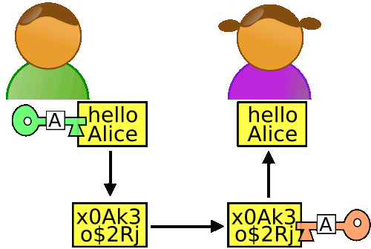
RSA公钥密码算法
RSA算法实例
假设爱丽丝要与鲍勃进行加密通信，她该怎么生成公钥和私钥呢？
第一步，随机选择两个不相等的质数p=61和q=53。
第二步，计算p和q的乘积n = 61×53 = 3233
第三步，计算n的欧拉函数φ(n)。根据公式： φ(n) = (p-1)(q-1) φ(3233)=60×52=3120。

Slide 113
RSA公钥密码算法
第四步，随机选择一个整数e=17
第五步，计算e对于φ(n)的模反元素d
d=e⁻¹ mod φ(n)=17⁻¹ mod 3120=2573
第六步，将n和e封装成公钥，n和d封装成私钥
n=3233，e=17，d=2753，所以公钥就是 (3233,17)，私钥就是（3233, 2753

Slide 114
RSA公钥密码算法
有了公钥和密钥，就能进行加密和解密了。
加密要用公钥 (n,e)
假设鲍勃要向爱丽丝发送加密信息m，他就要用爱丽丝的公钥 (n,e) 对m进行加密。这里需要注意，m必须是整数（字符串可以取ascii值或unicode值），且m必须小于n。
所谓"加密"，就是算出下式的C：
C=Me mod n
爱丽丝的公钥是 (3233, 17)，鲍勃的m假设是65，那么可以算出下面的等式：C=65¹⁷ mod 3233=2790，于是鲍勃就把2790发给了爱丽丝。

Slide 115
RSA公钥密码算法
解密要用私钥(n,d)
爱丽丝拿到鲍勃发来的2790以后，就用自己的私钥(3233, 2753) 进行解密。
M=C^{d} mod n
现在，C等于2790，私钥是(3233, 2753)，那么，爱丽丝算出2790²⁷⁵³ mod 3233=65

Slide 116
ECC公钥密码算法
ECC算法是迄今被实践证明安全有效的三类公钥密码体制之一，以高效性著称，由Koblitz和Miller在1985年分别提出
ECC的安全性基于椭圆曲线离散对数问题的难解性，即椭圆曲线离散对数问题被公认为要比整数因子分解问题和模p离散对数问题难解得多
它的密钥长度大大地减小，256比特的ECC密钥就可以达到对称密码体制128比特密钥的安全水平，这就保证了ECC密码体制成为目前已知公钥密码体制中每位提供加密强度最高的一种体制，可以有效减少处理开销
具有存储效率、计算效率和通信带宽的节约等方面的优势，特别适用于那些对计算能力没有很好支持的系统，如RFID、WSN等

Slide 117
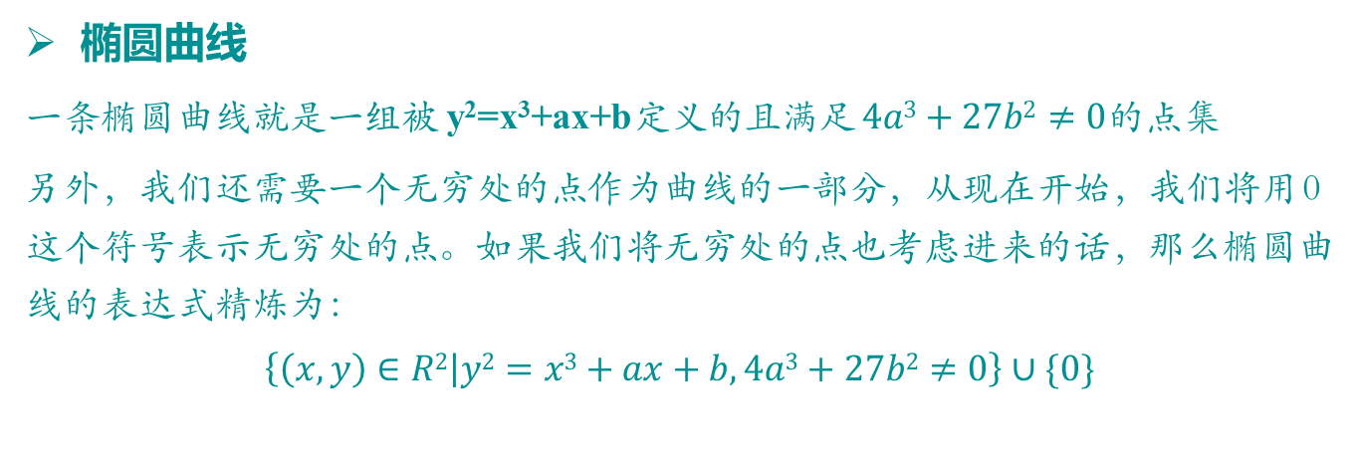
ECC公钥密码算法
椭圆曲线
一条椭圆曲线就是一组被 y²=x³+ax+b定义的且满足 $4a3+27b2≠0$的点集
另外，我们还需要一个无穷处的点作为曲线的一部分，从现在开始，我们将用 0 这个符号表示无穷处的点。如果我们将无穷处的点也考虑进来的话，那么椭圆曲线的表达式精炼为：
$$\left\{\left(x,y\right)∈R2 | y2=x3+ax+b,4a3+27b2≠0\right\}∪\{0\}$$
Notes:
随着a和b的不同，椭圆曲线也会在平面上呈现出不同的形状，但他还是很容易辨认的，椭圆曲线始终是关于x轴对称的。

Slide 118
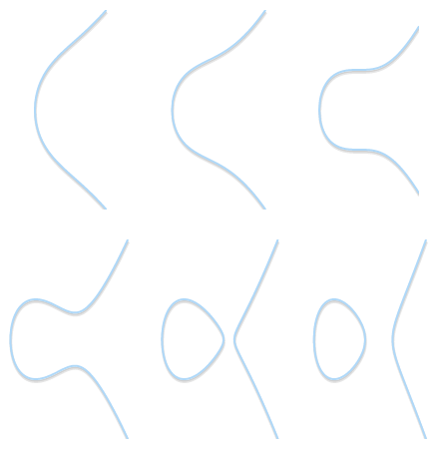
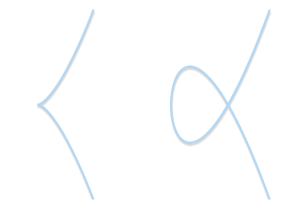

ECC公钥密码算法
$$b=1,a∈\{2,1,0,−1,−2,−3\}$$
从曲线方程和图像易知，椭圆曲线关于X轴对称。判定式不等于零是为了椭圆曲线不存在奇异点，即处处光滑可导，这样才能进行椭圆曲线上的加法运算
Notes:
随着a和b的不同，椭圆曲线也会在平面上呈现出不同的形状，但他还是很容易辨认的，椭圆曲线始终是关于x轴对称的。

Slide 119
ECC公钥密码算法
数学基础
群 (Group)
一个集合 G 连同一个二元运算 ∙ 表示为 (G, ∙ )。要成为一个群，该集合和运算需要满足如下4个要求：
封闭性：对于 G 中任意的 a 和 b，运算 a ∙ b 的结果也在集合 G 中。
结合律：对于 G 中任意的 a，b，c，等式 (a ∙ b) ∙ c = a ∙ (b ∙ c) 成立。
单位元：G 中存在一个元素 e，对于 G 中任意元素 a，等式 e ∙ a = a ∙ e = a 成立。
逆元：对于 G 中任意元素 a，G 中都存在另一个元素 b，使得 a ∙ b = b ∙ a = e，其中 e 是单位元。
而如果再满足交换律，则该群就被称为是一个阿贝尔群。
交换律：对于 G 中的任意元素 a, b，等式 a ∙ b= b ∙ a 成立。
Notes:
随着a和b的不同，椭圆曲线也会在平面上呈现出不同的形状，但他还是很容易辨认的，椭圆曲线始终是关于x轴对称的。

Slide 120
ECC公钥密码算法
数学基础
域 (Group)
为了使一个结构同时支持四种基本算术(即加减乘除)，我们需要一个包含加法和乘法群的集合，这就是域。当一个集合为域的时候，我们就能在其中进行基本算术运算了。
域 F 是具有下面特性的元素集合：
F 中所有元素形成一个加法群，对应群的运算是 +，单位元为 0，对于元素 a，加法逆元表示为 -a。
F 中除0外的所有元素构成一个乘法群，对应群的运算是 ✖，单位元是 1。对于元素 a，乘法逆元表示为 a⁻¹。
对 F 中的元素混合使用这两种群操作时，分配律始终成立。即对所有的 a,b,c∈F，都有 a(b+c) = (ab) + (ac)
Notes:
随着a和b的不同，椭圆曲线也会在平面上呈现出不同的形状，但他还是很容易辨认的，椭圆曲线始终是关于x轴对称的。

Slide 121
ECC公钥密码算法
正负取反
将A关于x轴对称位置的点定义为-A，即椭圆曲线的正负取反运算
y
椭圆曲线
A
x
-A

Slide 122
ECC公钥密码算法
定义椭圆曲线的运算规则
加法
过曲线上的两点A、B画一条直线，找到直线与椭圆曲线的交点，交点关于x轴对称位置的点，定义为A+B，即为加法。如下图所示：A + B = C
y
椭圆曲线
过A、B的直线
B
交点
A
x
A+B

Slide 123
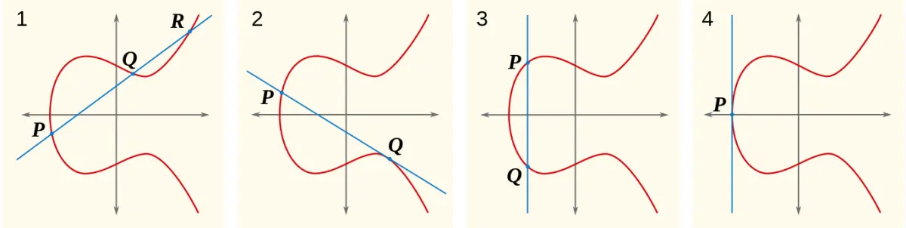
ECC公钥密码算法
加法特殊情况
过曲线上的两点A、B画一条直线，找到直线与椭圆曲线的交点，交点关于x轴对称位置的点，定义为A+B，即为加法。如下图所示：A + B = C
P或Q是切点
P和Q连线垂直于x轴
P=Q

Slide 124
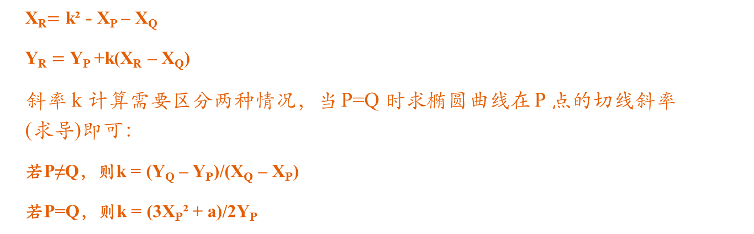
ECC公钥密码算法
代数加法
上面定义了椭圆曲线几何上意义的点加法，需要转换为代数加法以方便计算。要注意的是，这并不是两个点的坐标简单相加。
假设直线 PQ 的斜率k，然后将直线方程 y=kx+c 代入曲线可以得到：(kx+c)² = x³ + ax +b, 转换成标准式，根据韦达定理 x_{P} + x_{Q} + x_{R} = k²，即而可求得 R(x_{R}, y_{R})
X_{R}$=$ k² - X_{P} – X_{Q}
Y_{R} $=$ Y_{P} +k(X_{R} – X_{Q})
斜率 k 计算需要区分两种情况，当 P=Q 时求椭圆曲线在 P 点的切线斜率(求导)即可：
若P≠Q，则k = (Y_{Q} – Y_{P})/(X_{Q} – X_{P})
若P=Q，则k = (3X_{P}² + a)/2Y_{P}

Slide 125
ECC公钥密码算法
二倍运算
上述方法无法解释A + A，即两点重合的情况。因此在这种情况下，将椭圆曲线在A点的切线，与椭圆曲线的交点，交点关于x轴对称位置的点，定义为A + A，即2A，即为二倍运算。
y
椭圆曲线
曲线在点A上的切线
A
交点
x
2A

Slide 126
ECC公钥密码算法
无穷远点
如果将A与-A相加，过A与-A的直线平行于y轴，可以认为直线与椭圆曲线相交于无穷远点。
综上，定义了A+B、2A运算，因此给定椭圆曲线的某一点G，可以求出2G、3G（即G + 2G）、4G......。即：当给定G点时，已知x，求xG点并不困难。反之，已知xG点，求x则非常困难。此即为椭圆曲线加密算法背后的数学原理。

Slide 127
ECC公钥密码算法
有限域上的椭圆曲线运算
椭圆曲线要形成一条光滑的曲线，要求x,y取值均为实数，即实数域上的椭圆曲线。但椭圆曲线加密算法，并非使用实数域，而是使用有限域。按数论定义，有限域GF(p)指给定某个质数p，由0、1、2......p-1共p个元素组成的整数集合中定义的加减乘除运算。
假设椭圆曲线为y² = x³ + x + 1，其在有限域GF(23)上时，写作：y² ≡ x³ + x + 1 (mod 23)
此时，椭圆曲线不再是一条光滑曲线，而是一些不连续的点

Slide 128
ECC公钥密码算法
y
有限域GF(23)上的椭圆曲线
y² ≡ x³ + x + 1 (mod 23)
(0,22)
(5,19)
(11,20)
(6,19)
(1,16)
(9,16)
(3,13)
(7,12)
(7,11)
(3,10)
(1,7)
(9,7)
(5,4)
(6,4)
(11,3)
(0,1)
(4,0)
x

Slide 129
ECC公钥密码算法
计算xG
有限域GF(p)上的椭圆曲线y² = x³ + ax + b，若P(X_{P}, Y_{P}), Q(X_{Q}, Y_{Q})，且P≠-Q，则-R(X_{R},-Y_{R}) = P+Q 由如下规则确定：
X_{R} = (k² - X_{P} - X_{Q}) mod p
Y_{R} = (k(X_{R} - X_{P}) + Y_{P}) mod p
其中k= [(Y_{Q} - Y_{P})/(X_{Q} - X_{P})] mod p（若P≠Q）, k = [(3X_{P}² + a)/2Y_{P}] mod p（若P=Q）
R(x,y)的逆元（-R）是 (x,-y mod p)= (x,p-y)

Slide 130
ECC公钥密码算法
因此，有限域GF(23)上的椭圆曲线y² ≡ x³ + x + 1 (mod 23)，假设以(0,1)为G点，计算2G、3G、4G...xG等等，方法如下：
计算2G：
k = (3×0² + 1)/2×1 mod 23 = (1/2) mod 23 = 12
X_{R} = (12² - 0 - 0) mod 23 = 6
Y_{R} = (12(0 - 6) - 1) mod 23 = 19
即2G为点(6,19)
计算3G：3G = G + 2G，即(0,1) + (6,19)
k = (19 - 1)/(6 - 0) mod 23 = 3
X_{R} = (3² - 0 - 6) mod 23 = 3
Y_{R} = (3(0 - 3) - 1) mod 23 = 13
即3G为点(3, 13)

Slide 131
ECC公钥密码算法
椭圆曲线加解密算法原理
建立基于椭圆曲线的加密机制，需要找到类似RSA质因子分解或其他求离散对数这样的难题。而椭圆曲线上的已知G和xG求x，是非常困难的，此即为椭圆曲线上的的离散对数问题。此处x即为私钥，xG即为公钥。
椭圆曲线加密算法原理如下：
设私钥、公钥分别为k、K，即K = kG，其中G为G点。
公钥加密：选择随机数r，将消息M生成密文C，该密文是一个点对，即：C = {rG, M+rK}，其中K为公钥
私钥解密：M + rK - k(rG) = M + r(kG) - k(rG) = M 其中k、K分别为私钥、公钥。

Slide 132
ECC公钥密码算法
利用椭圆曲线进行加密通信的过程
用户A选定一条椭圆曲线Ep(a,b)，并取椭圆曲线上一点，作为基点G。
用户A选择一个私有密钥k，并生成公开密钥K=kG。
用户A将Ep(a,b)和点K，G传给用户B。
用户B接到信息后 ，将待传输的明文编码到Ep(a,b)上一点M，并产生一个随机整数r（r<n）。
用户B计算点 C₁​=M+rK和 C₂​=rG。
用户B将 C₁、C₂​传给用户A。
用户A接到信息后，计算 C₁​−kC₂​，结果就是点M。再对点M进行解码就可以得到明文。因为 C₁​−kC₂​=M+rK−k(rG)=M+rkG−krG=M

Slide 133
ECC公钥密码算法
椭圆曲线签名体制（ECDSA）
设私钥、公钥分别为d、K，即K = dG，其中G为G点。
私钥签名：
密钥的生成，在[1,n-1]中选定一个随机的整数d作为私钥后，可以计算对应的公钥: Q = dG={x1,y1}
消息摘要的生成，用SHA-1散列函数计算散列值e=H(M)，它是一个160比特的整数

Slide 134
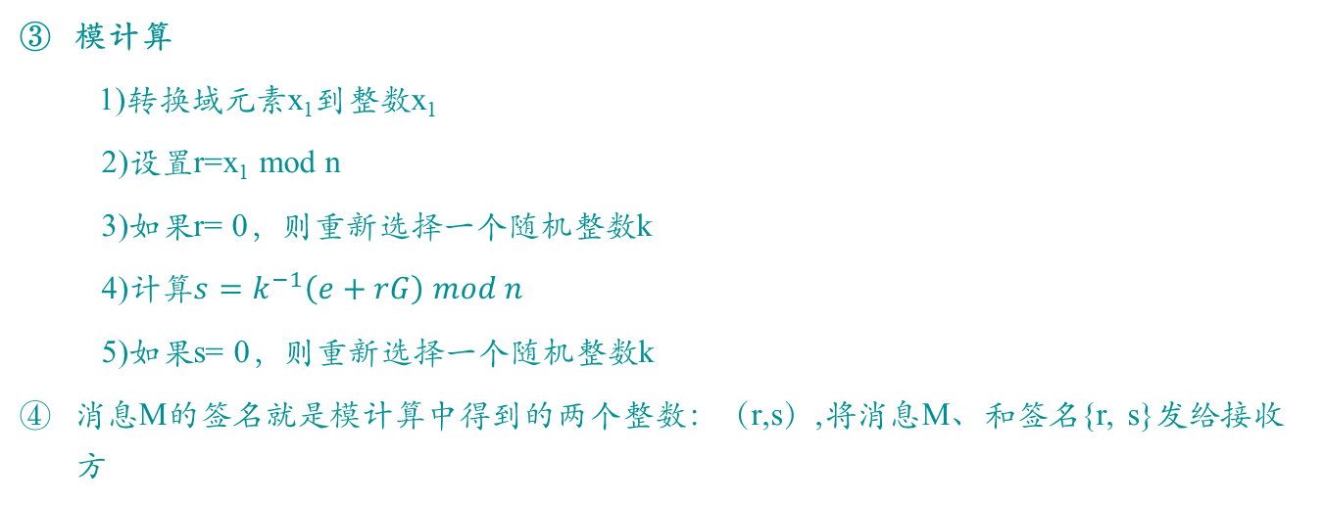
ECC公钥密码算法
模计算
1)转换域元素x₁到整数x₁
2)设置r=x₁ mod n
3)如果r= 0，则重新选择一个随机整数k
4)计算$s=k^{−1}\left(e+rG\right) mod n$
5)如果s= 0，则重新选择一个随机整数k
消息M的签名就是模计算中得到的两个整数：（r,s）,将消息M、和签名{r, s}发给接收方

Slide 135
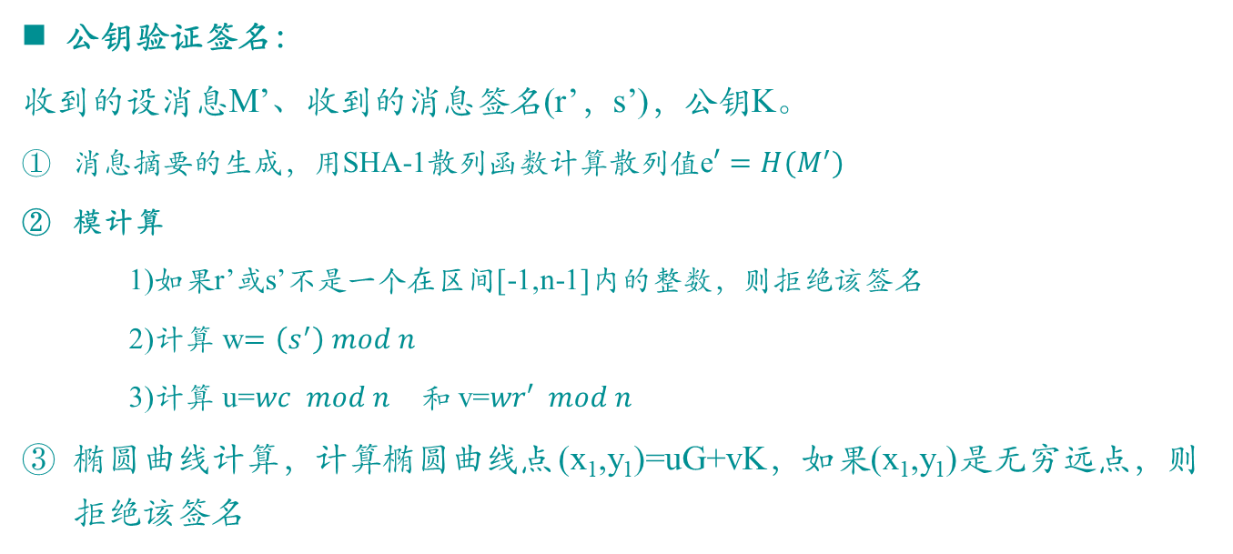
ECC公钥密码算法
公钥验证签名：
收到的设消息M’、收到的消息签名(r’，s’)，公钥K。
消息摘要的生成，用SHA-1散列函数计算散列值e$′=H(M^{′})$
模计算
1)如果r’或s’不是一个在区间[-1,n-1]内的整数，则拒绝该签名
2)计算 w$=\left(s^{′}\right) mod n$
3)计算 u=$wc mod n$ 和 v=$wr′ mod n$
椭圆曲线计算，计算椭圆曲线点 (x₁,y₁)=uG+vK，如果(x₁,y₁)是无穷远点，则拒绝该签名

Slide 136
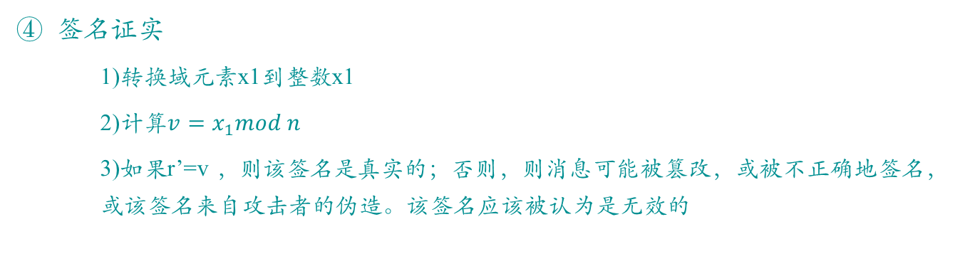
ECC公钥密码算法
签名证实
1)转换域元素x1到整数x1
2)计算$v=x_{1}mod n$
3)如果r’=v ，则该签名是真实的；否则，则消息可能被篡改，或被不正确地签名，或该签名来自攻击者的伪造。该签名应该被认为是无效的

Slide 137
ECC公钥密码算法
椭圆曲线密钥交换协议（ECDH）
通信双方Alice和Bob基于椭圆权限密码体制进行密钥交换的处理过程如下：
（1）选择参数p，确定椭圆曲线Ep(a,b):y²=x³+ax+b(mod p)，并在曲线上选择一个基点G，要求满足n×G=0的最小的n值是一个足够大的素数。曲线E和初始点G是为双方所共知的系统公开参数。
（2）Alice选择一个比n小的整数d_{A}作为私钥，产生一个公钥P_{A}=d_{A}×G
（3）Bob类似地选择一个私钥d_{B}并计算出他的公钥P_{B}=d_{B}×G
（4）P_{A}和P_{B}都可以基于公开途径得到。Alice计算K=d_{A} ×P_{B}，Bob计算K=d_{B} ×P_{A}，将其用于双方通信的秘密密钥，实际上容易得知它们是相同的。

Slide 138
SM2公钥密码算法
SM2是国家密码管理局于2010年12月17日发布的椭圆曲线公钥密码算法，以椭圆曲线及其相关运算为基础。
SM2算法适用于中国国家商用密码应用中的消息加解密，消息发送者利用接收者的公钥对消息进行加密，接收者用对应的私钥进行解密，获取消息。

Slide 139
SM2公钥密码算法
加密算法流程
设需要发送的消息为比特串 M ，klen 为 M 的比特长度。
为了对明文 M 进行加密，作为加密者的用户 A 应实现以下运算步骤：
A1：用随机数发生器产生随机数k∈[1,n-1]；
A2：计算椭圆曲线点 C₁=kG=(x₁,y₁) ，将C₁的数据类型转换为比特串；
A3：计算椭圆曲线点 S=hP_{B}，若S是无穷远点，则报错并退出；
A4：计算椭圆曲线点 kP_{B}=(x₂,y₂)，将坐标 x₂、y₂的数据类型转换为比特串；
A5：计算t=KDF(x₂||y₂, klen)，若 t 为全0比特串，则返回 第1步；
A6：计算C₂ = M⊕t；
A7：计算C₃ = Hash(x₂|| M || y₂)；
A8：输出密文C = C₁ ||C₂|| C₃

Slide 140
SM2公钥密码算法
解密过程
设klen为密文中C₂的比特长度。
为了对密文C=C₁ ||C₂ || C₃ 进行解密，作为解密者的用户 B 应实现以下运算步骤：
B1：从C中取出比特串C₁，将C₁的数据类型转换为椭圆曲线上的点，验证C₁是否满足椭圆曲线方程，若不满足则报错并退出；
B2：计算椭圆曲线点 S=hC₁，若S是无穷远点，则报错并退出；
B3：计算d_{B}C₁=(x₂,y₂)，将坐标x₂、y₂的数据类型转换为比特串；
B4：计算t=KDF(x₂ ||y₂, klen)，若t为全0比特串，则报错并退出；
B5：从C中取出比特串C₂，计算M’ = C₂ ⊕ t；
B6：计算u = Hash(x₂ ||M’||y₂)，从C中取出比特串C₃，若u != C₃，则报错并退出；

Slide 141
优点
①网络中的每一个用户只需要保存自己的私有密钥，则N个用户仅需产生N对密钥，密钥少，便于管理；而且一个私钥/公钥对可以在一段相当长的时间内（甚至数年）保持不变
②密钥分配简单，不需要秘密的通道和复杂的协议来传送密钥。公开密钥可基于公开的渠道（如密钥分发中心）分发给其他用户，而私有密钥则由用户自己保管
③可以实现数字签名
缺点
与对称密码体制相比，非对称密码体制的加密、解密处理速度较慢，同等安全强度下非对称密码体制的密钥位数要求多一些

Slide 142
04
第四部分
杂凑算法与消息认证
PART 04

Slide 143
杂凑函数
杂凑函数（或称HASH函数、散列函数）是杂凑算法的基础，它是一种单向密码体制
它是一个从明文到密文的不可逆映射，只有加密过程，不能解密
杂凑函数H是一公开函数，用于将任意长度的消息M映射为较短的、固定长度的一个值H(M)，作为认证符，称函数值H(M)为杂凑值、杂凑码或消息摘要
杂凑码是消息中所有比特的函数，因此提供了一种错误检测能力，即改变消息种任何一个比特或几个比特都会使杂凑码发生改变
在数据完整性认证、数字签名等领域有广泛的应用

Slide 144
杂凑函数
杂凑函数的目的是为需认证的数据产生一个“指纹”。为了能够实现对数据的认证，杂凑函数应满足以下条件：
函数的输入可以是任意长。
函数的输出是固定长。
已知x，求H(x)较为容易，可用硬件或软件实现。
已知h，求使得H(x)=h的x在计算上是不可行的，这一性质称为函数的单向性，称H(x)为单向杂凑函数。
已知x，找出y(y≠x)使得H(y)=H(x)在计算上是不可行的。如果单向杂凑函数满足这一性质，则称其为弱单向杂凑函数。
找出任意两个不同的输入x、y，使得H(y)=H(x)在计算上是不可行的。强单向杂凑函数。

Slide 145
SHA-1算法
安全HASH算法（Secure HASH Algorithm,SHA）由美国国家标准技术研究所NIST开发，作为联邦信息处理标准于1993年发表（FIPS PUB 180）；1995年修订，作为SHA-1（即美国的FIPS PUB 180-1标准)
SHA-1算法逻辑
输入：最大长度为2⁶⁴比特的消息（规定消息长度用64比特二进制数描述）
输出：160比特消息摘要
处理：输入以512比特数据块为处理单位

Slide 146
SHA-1算法
SHA1哈希算法流程
对于任意长度的明文，SHA1首先对其进行分组，使得每一组的长度为512位，然后对这些明文分组反复重复处理。
对于每个明文分组的摘要生成过程如下：
（1） 将512位的明文分组划分为16个子明文分组，每个子明文分组为32位。
（2） 申请5个32位的链接变量，记为A、B、C、D、E。
（3） 16份子明文分组扩展为80份。
（4） 80份子明文分组进行4轮运算。
（5） 链接变量与初始链接变量进行求和运算。
（6） 链接变量作为下一个明文分组的输入重复进行以上操作。
（7） 最后，5个链接变量里面的数据就是SHA1摘要。

Slide 147
SHA-1算法
在进行散列值计算之前，先要对需要加密的数据进行预处理。这一预处理由三部分组成：消息填充、分割已填充消息(将填充后的消息等分成m位处理块)、为散列值计算设置初始化值。
（1）消息填充
假设原始消息(M)的长度是L位。首先，在消息最后加一位“1”，接着在这位“1”后面补k个“0”，使得L+1+k(即补位后的消息长度)满足对512取模后余数是448。然后，添加最后的64位二进制数据，这64位二进制数据就是原始L位消息(M)长度的二进制表示。
第一组 | 第二组 | ---> | 最后一组
512 | 512 | ---> | 448 | 64

Slide 148
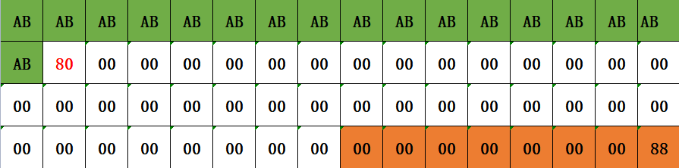
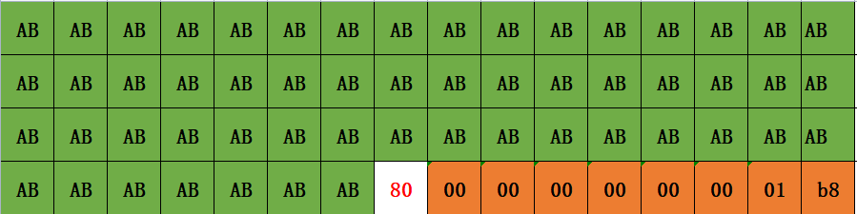
SHA-1算法
情况一：当明文很短，甚至不足一个512位，采取补1再补0的方式进行补齐
情况二：当明文刚好够一组，补1就行，不必再补0

Slide 149
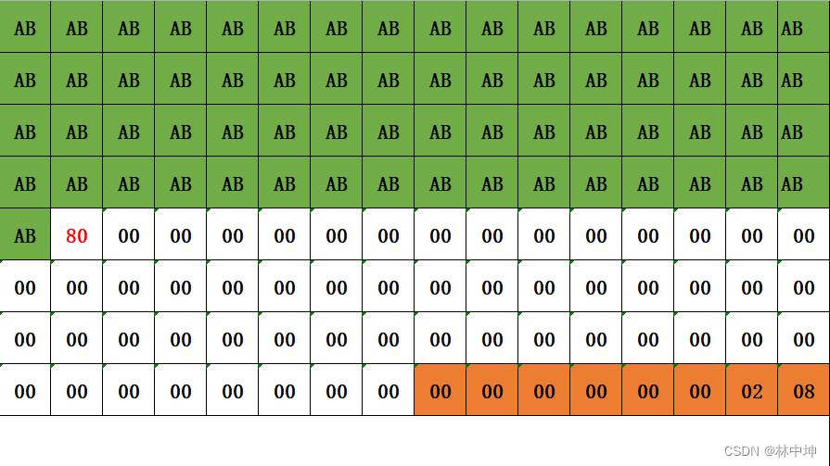
SHA-1算法
情况三：当明文不止一组，后方补1，剩下的通过补0以保证是512位的倍数

Slide 150
SHA-1算法
（2）分割已填充消息
经过消息填充后，还必须将数据划分成m位一组的N块的数据块来提供给下面的散列值计算过程。对于SHA-1加密算法，填充过的消息被分割成N(M(1),M(2),...，M(N))块，每块512位。然后每组512位的输入块可以表示成16个32位的字，分别记为：M₀(i),M₁(i),...，M₁₅(i)。

Slide 151
SHA-1算法
（3）设置初始散列值(H(0))
在安全散列算法开始其核心的散列迭代计算之前，还必须设置好正确的初始散列值H(0)。而H(0)的数量和字长取决于消息摘要的选择。对于SHA-1加密算法，初始散列值由下面5个32位的字组成，其16进制表示如下：
H₀(0)=0x67452301
H₁(0)=0xEFCDAB89
H₂(0)=0x98BADCFE
H₃(0)=0x10325476
H₄(0)=0xC3D2E1F0。

Slide 152
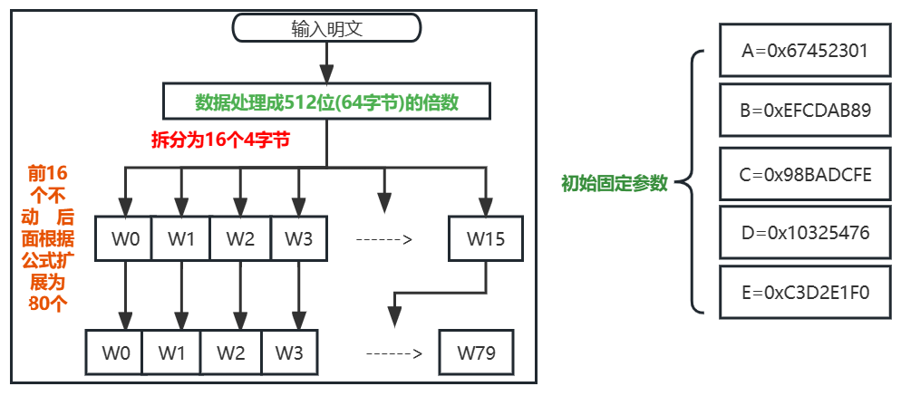
SHA-1算法
16份子明文分组扩展为80份
将这16份子明文分组扩充到80份子明文分组，我们记为W[t]（t= 0, 1,……79），扩充的方法如下。
W_{t} = M_{t} , 当0≤t≤15
W_{t} = ( W_{t-3} ⊕ W_{t-8}⊕ W_{t-14}⊕ W_{t-16} ) <<< 1, 当16≤t≤79

Slide 153
SHA-1算法
SHA1的4轮运算
SHA1有4轮运算，每一轮包括20个步骤，一共80步，当第1轮运算中的第1步骤开始处理时，A、B、C、D、E五个链接变量中的值先赋值到另外5个记录单元A′，B′，C′，D′，E′中。这5个值将保留，用于在第4轮的最后一个步骤完成之后与链接变量A，B，C，D，E进行求和操作。
SHA1的4轮运算，共80个步骤使用同一个操作程序，如下：
A,B,C,D,E←[(A<<<5)+ f_{t}(B,C,D)+E+W_{t}+K_{t}],A,(B<<<30),C,D
其中 f_{t}(B,C,D)为逻辑函数，W_{t}为子明文分组W[t]，K_{t}为固定常数。这个操作程序的意义为：
将[(A<<<5)+ ft(B,C,D)+E+W_{t}+K_{t}]的结果赋值给链接变量A；
将链接变量A初始值赋值给链接变量B；
将链接变量B初始值循环左移30位赋值给链接变量C；
将链接变量C初始值赋值给链接变量D；
将链接变量D初始值赋值给链接变量E。

Slide 154
SHA-1算法
SHA1的逻辑函数
SHA1的常数K取值表
轮 | 步骤 | 函数定义 | 轮 | 步骤 | 函数定义
1 | 0≤t≤19 | f_{t}(B,C,D)=(B·C)V(~B·D) | 3 | 40≤t≤59 | f_{t}(B,C,D)=(B·C)V(B·D)V(C·D)
2 | 20≤t≤39 | f_{t}(B,C,D)=B⊕C⊕D | 4 | 60≤t≤79 | f_{t}(B,C,D)=B⊕C⊕D
轮 | 步骤 | 函数定义 | 轮 | 步骤 | 函数定义
1 | 0≤t≤19 | K_{t}=5A827999 | 3 | 40≤t≤59 | K_{t}=8F188CDC
2 | 20≤t≤39 | K_{t}=6ED9EBA1 | 4 | 60≤t≤79 | K_{t}=CA62C1D6

Slide 155
SM3杂凑算法
SM3杂凑算法是国内设计的，适用于商用密码应用中的数字签名和验证、消息认证码的生成与验证以及随机数的生成，可满足多种密码应用的安全需求
SM3杂凑算法规定数据在内存中的表示为“左高右低”（即数的高阶字节放在存储器的低地址，数的低阶字节放在存储器的高地址）
SM3杂凑算法可以作用于任意有限长度的比特串，输出杂凑值长度为256比特的比特串；处理过程中所涉及字的长度为32比特

Slide 156
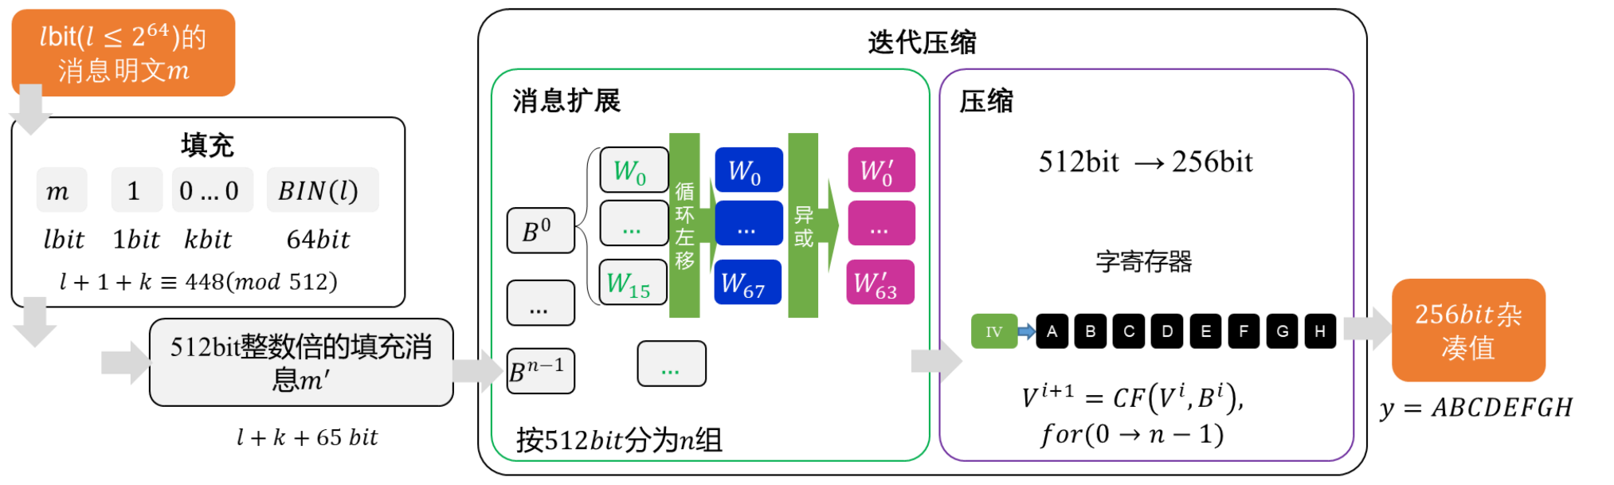
SM3杂凑算法
SM3杂凑算法的执行过程可以概括成四个步骤：消息填充、消息扩展、迭代压缩、输出结果。
对长度为l(l < 264) 比特的消息m， SM3杂凑算法经过填充和迭代压缩，生成杂凑值，杂凑值长度为256比特。

Slide 157
SM3杂凑算法
SM3杂凑算法的执行过程可以概括成四个步骤：消息填充、消息扩展、迭代压缩、输出结果。
对长度为l(l < 264) 比特的消息m， SM3杂凑算法经过填充和迭代压缩，生成杂凑值，杂凑值长度为256比特。
填充
假设消息m的长度为l比特。首先将比特“1”添加到消息的末尾，再添加k个“0”，k是满足l+1+k=448mod512的最小的非负整数。然后再添加一个64位比特串，该比特串是长度l的二进制表示。填充后的消息m’的比特长度为512的倍数

Slide 158
SM3杂凑算法
消息扩展
SM3的迭代压缩步骤没有直接使用数据分组进行运算，而是使用这个步骤产生的132个消息字。（一个消息字的长度为32位/4个字节/8个16j进制数字）概括来说，先将一个512位数据分组划分为16个消息字，并且作为生成的132个消息字的前16个。再用这16个消息字递推生成剩余的116个消息字。
在最终得到的132个消息字中，前68个消息字构成数列 {Wj​}，后64个消息字构成数列 {W j ‘​}，其中下标j从0开始计数。

Slide 159
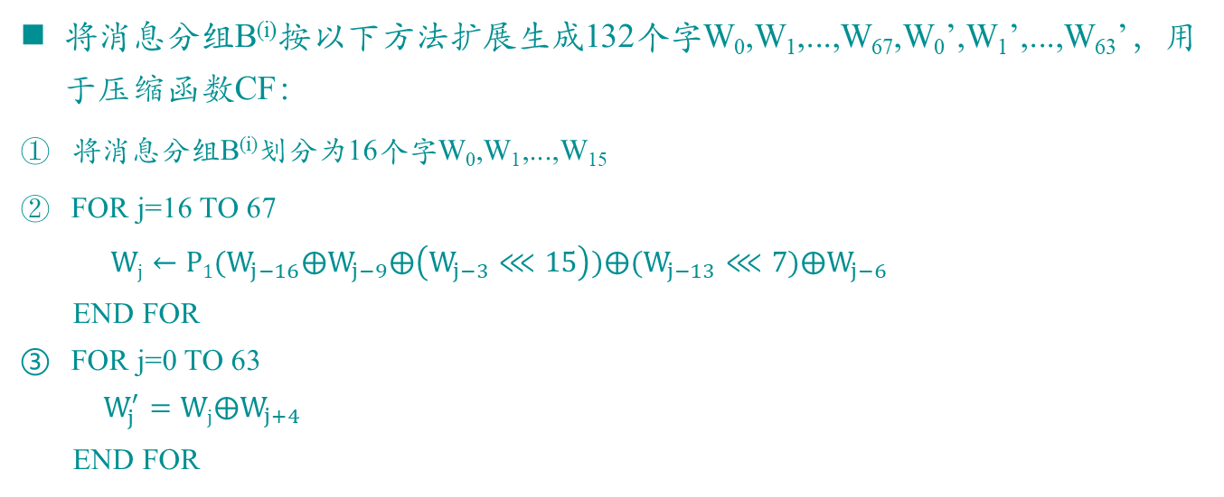
SM3杂凑算法
将消息分组B^{(i)}按以下方法扩展生成132个字W₀,W₁,...,W₆₇,W₀’,W₁’,...,W₆₃’，用于压缩函数CF：
将消息分组B^{(i)}划分为16个字W₀,W₁,...,W₁₅
FOR j=16 TO 67
$Wj←P1(W_{j−16}⨁W_{j−9}⨁\left(W_{j−3}⋘15\right))⨁(W_{j−13}⋘7)⨁W_{j−6}$
END FOR
FOR j=0 TO 63
$W_{j}^{′}=Wj⨁W_{j+4}$
END FOR

Slide 160
SM3杂凑算法
迭代压缩
将填充后的消息m’按512比特进行分组：m’=B⁽⁰⁾B⁽¹⁾...B^{(n-1)}
其中n=(l+k+65)/512
对m’按下列方式迭代
FOR i=0 TO n-1
V^{(i+1)}=CF(V^{(i)},B^{(i)})
END FOR
其中CF是压缩函数，V⁽⁰⁾为256比特初始值IV，B^{(i)}为填充后的消息分组，迭代压缩的结果为V^{(n)}

Slide 161
SM3杂凑算法
第1个
64字节分组
第2个
64字节分组
第n个
64字节分组
消息扩展
消息扩展
消息扩展
初值IV
压缩函数
压缩函数
......
压缩函数
杂凑值

Slide 162

SM3杂凑算法
初值IV被放在A、B、C、D、E、F、G、H八个32位变量中,SS1、SS2、TT1、TT2为中间变量
压缩函数V^{(i+1)}=CF(V^{(i)},B^{(i)})计算过程如下：
最后，再将计算完成的A、B、C、D、E、
F、G、H和原来的A、B、C、D、E、F、G、
H分别进行异或，就是压缩函数的输出
$$ABCDEFGH←V^{(i)}$$
$$FOR j=0 TO 63$$
$$SS1←(\left(A⋘12\right)+E+\left(Tj⋘j\right))⋘7$$
$$SS2←SS1⨁\left(A⋘12\right)$$
$$TT1←FFj\left(A,B,C\right)+D+SS2+W_{j}^{′}$$
$$TT2←GGj\left(E,F,G\right)+H+SS1+W_{j}^{}$$
$$D←C$$
$$C←B⋘9$$
$$B←A$$
$$A←TT1$$
$$H←G$$
$$G←F⋘19$$
$$F←E$$
$$E←P0(TT2)$$
$$END FOR$$
$$V^{(i+1)}←ABCDEFGH$$

Slide 163
SM3杂凑算法
输出结果
将得到的A、B、C、D、E、F、G、H八个变量拼接输出，就是SM3算法的输出。

Slide 164
消息认证
认证是对抗主动攻击的主要手段
认证可分为实体认证（证实某个人就是他所声称的那个人）和消息认证（使目标消息接收者能够检验收到的消息是否真实的认证方法）
消息认证的目的：
第一，验证信息的来源是真实的，而不是伪造的，此为信息源认证
第二，验证信息的完整性，即验证信息在传送或存储过程中未被篡改、重放或延迟等
消息认证的实现要基于认证函数来生成认证标识

Slide 165
消息认证
认证函数分为三类：
消息加密函数：用整个消息的密文作为对消息进行认证的认证标识
消息认证码MAC(Message Authentication Code)：是以消息和密钥作为输入的公开函数，产生定长的输出，并以此输出值作为认证标识
杂凑函数：是一个不需要密钥的公开函数，它将任意长度的输入消息映射成一个固定长度的输出值，并以此值作为认证标识

Slide 166
消息认证
消息加密认证
对称加密
方法一：通过将明文M和错误检测码连接后进行加密得到密文V，认证者通过解密密文V得到明文M和错误检测码连接结果，并验证错误检测码从而确定身份
方法二：计算“校验和”,通过校验和函数F计算出明文M对应的校验码，然后与明文连接进行加密，认证时解密密文到明文，通过明文代入F计算校验码并与解密后的校验码进行验证

Slide 167
消息认证
公钥加密
M
M
E
D
PU_{b}
E(PU_{b},M)
PR_{b}
M
M
E
D
PR_{b}
E(PR_{b},M)
PU_{b}
M
M
E
E
D
D
PR_{b}
E(PR_{b},M)
PU_{b}
E(PU_{b}, E(PR_{b},M))
PR_{b}
E(PR_{b},M)
PU_{b}

Slide 168
消息认证
基于消息认证码(MAC)的认证
消息认证码
消息认证码是消息和密钥的公开函数，它产生定长的值，以该值作为认证符，并将其附加在消息之后。
MAC = C(K , M)，M是输入消息；C是MAC函数；K是共享密钥；

Slide 169
消息认证
MAC有以下三种基本模式
源A
宿B
M
M
C
||
K
K
比较
C
C(K,M)
（a）消息认证
M
||
E
D
M
C
K₁
K₁
比较
K₂
K₂
E(K₂,[M||C(K₁,M)])
C
C(K₁M)
（b）消息认证和保密性：与明文捆绑的认证
E(K₂,M)
M
E
D
M
||
C
K₂
K₁
K₂
比较
K₁
C
C(K₁E(K₂,M))
（c）消息认证和保密性：与密文捆绑的认证

Slide 170
消息认证
MAC函数与加密的区别：MAC算法不要求可逆，而加密算法必须可逆。
MAC函数与Hash函数的区别：MAC算法的输入包含密钥，而Hash不包含。

Slide 171
消息认证
基于杂凑函数(HASH)的认证
杂凑函数H是一公开函数，用于将任意长的消息M映射为较短的、固定长度的一个值H(M)，作为认证符，称函数值H(M)为杂凑值、杂凑码或消息摘要
杂凑码是消息中所有比特的函数，因此提供了一种错误检测能力，即改变消息中任何一个比特或几个比特都会使杂凑码发生改变

Slide 172
消息认证
杂凑函数用来提供消息认证的基本使用方式共有6种：
消息与杂凑码链接后用对称密码体制加密，即A->B：E_{k}[M||H(M)]。由于所用密钥仅为收发双方A、B共享，因此可保证消息的确来自A并且未被篡改。同时还由于消息和杂凑码都被加密，这种方式还提供了保密性。
发送A
接收B
M
M
H
||
E
D
E_{k}[M||H(M)]
比较
K
K
H
H(M)

Slide 173
消息认证
用对称密码体制仅对杂凑码加密，即A->B：M||E_{k}[H(M)]。这种方式中消息M是以明文的形式传递，因此不能提供机密性，用于不要求保密性的情况下，可减少处理负担。
发送A
接收B
M
M
||
H
K
K
比较
H
E
D
M || E_{k}[H(M)]

Slide 174
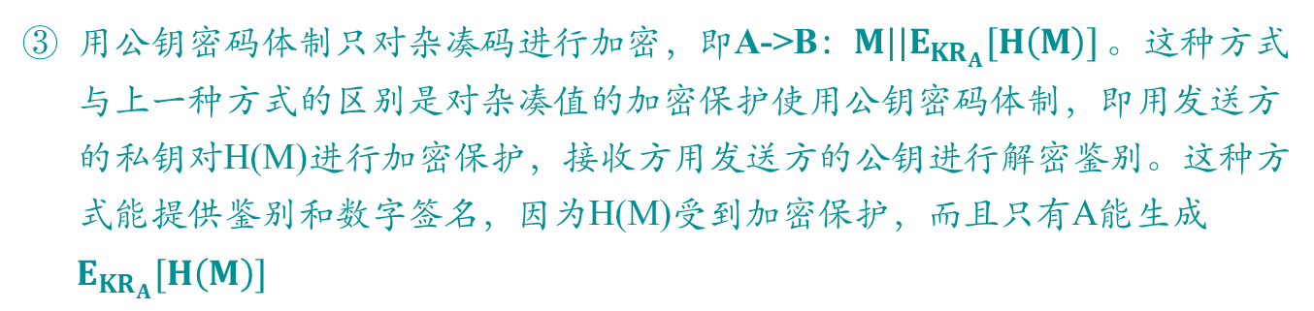

消息认证
用公钥密码体制只对杂凑码进行加密，即A->B：$M||E_{{KR}_{A}}[H\left(M\right)]$ 。这种方式与上一种方式的区别是对杂凑值的加密保护使用公钥密码体制，即用发送方的私钥对H(M)进行加密保护，接收方用发送方的公钥进行解密鉴别。这种方式能提供鉴别和数字签名，因为H(M)受到加密保护，而且只有A能生成$E_{{KR}_{A}}[H\left(M\right)]$
发送A
接收B
M
M
||
H
KR_{A}
KU_{A}
比较
H
E
D
$$E_{{KR}_{A}}[H\left(M\right)]$$

Slide 175
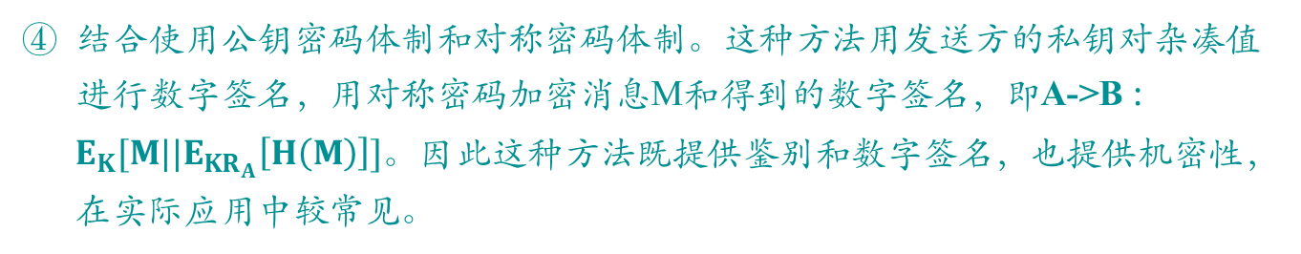


消息认证
结合使用公钥密码体制和对称密码体制。这种方法用发送方的私钥对杂凑值进行数字签名，用对称密码加密消息M和得到的数字签名，即A->B ： $E_{K}[M||E_{{KR}_{A}}\left[H\left(M\right)\right]]$。因此这种方法既提供鉴别和数字签名，也提供机密性，在实际应用中较常见。
发送A
接收B
M
M
H
||
E
D
KR_{A}
KU_{A}
比较
$$E_{K}[M||E_{{KR}_{A}}\left[H\left(M\right)\right]]$$
K
K
H
E
D
$$E_{{KR}_{A}}\left[H\left(M\right)\right]$$

Slide 176
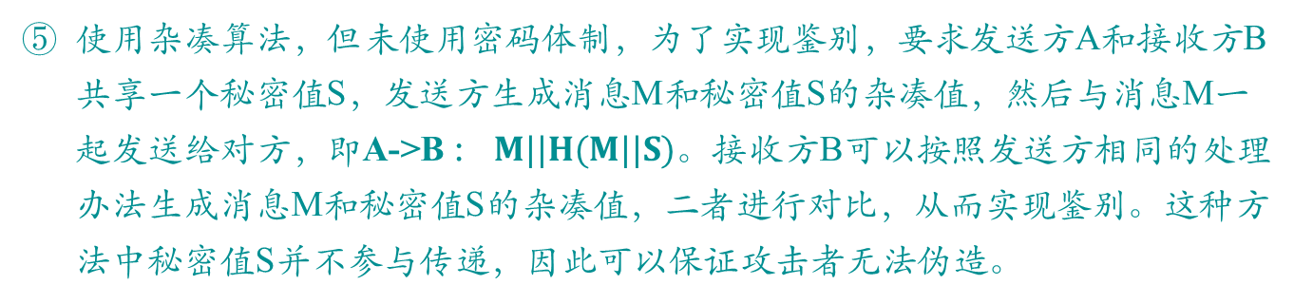

消息认证
使用杂凑算法，但未使用密码体制，为了实现鉴别，要求发送方A和接收方B共享一个秘密值S，发送方生成消息M和秘密值S的杂凑值，然后与消息M一起发送给对方，即A->B ： $M||H(M||S)$。接收方B可以按照发送方相同的处理办法生成消息M和秘密值S的杂凑值，二者进行对比，从而实现鉴别。这种方法中秘密值S并不参与传递，因此可以保证攻击者无法伪造。
发送A
接收B
M
M
||
||
H
S
比较
||
H
S
$$H\left(M||S\right)$$

Slide 177
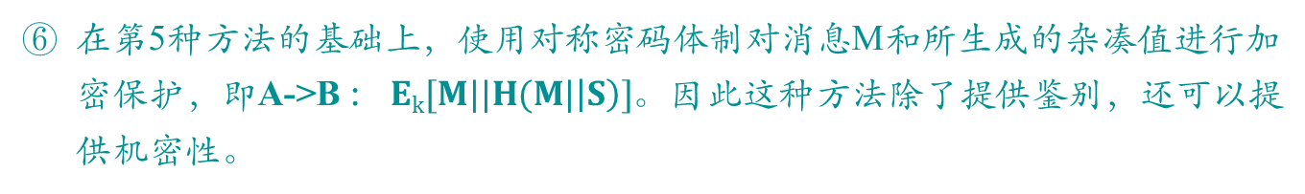

消息认证
在第5种方法的基础上，使用对称密码体制对消息M和所生成的杂凑值进行加密保护，即A->B ： $Ek[M||H(M|\left|S\right)]$。因此这种方法除了提供鉴别，还可以提供机密性。
发送A
接收B
M
M
||
H
||
E
D
S
比较
$E_{K}[M||H\left(M||S\right)$]
K
K
S
||
H
H(M||S)

Slide 178
消息认证
认证协议
认证协议就是能使通信各方证实对方身份或消息来源的通信协议，是两个或两个以上实体为达到一个特定的安全目标，执行一系列有明确动作规定的步骤
认证协议根据应用需求的不同可分为单向鉴别、双向鉴别和三向鉴别

Slide 179
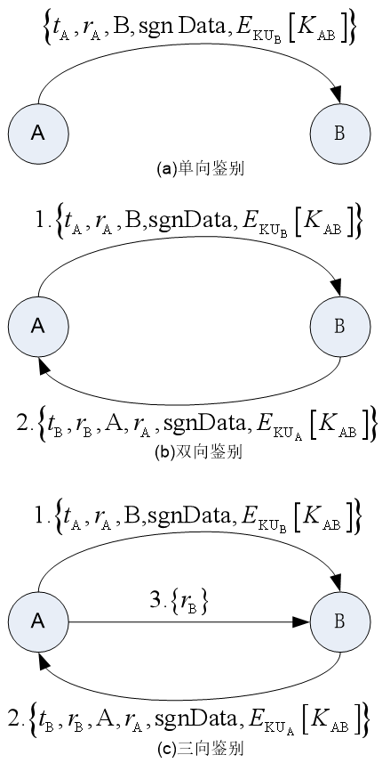
消息认证
单向鉴别
单向鉴别涉及信息从一个用户A传送到另一个用户B，它只验证发起实体的身份，而不验证响应实体。
报文至少包括一个时间戳t_{A}(防止报文的延迟传送)、一个不重复的随机数r_{A}(用于检测重放攻击，并防止伪造签名)、B的身份标识，它们都用A的私钥签名，报文也可能传递一个会话密钥K_{AB}，该密钥用B的公开密钥加密

Slide 180
消息认证
双向鉴别
双向鉴别允许通信双方互相验证对方的身份。处理方式与单向鉴别相似，只是响应方要将发起方传来的随机数r_{A}返回。

Slide 181
消息认证
三向鉴别
双向鉴别中，除了进行双向鉴别的两个传递外，还有一个从A到B的报文，它包含的是一个随机数r_{B}的备份。这样两个随机数都有另一方返回，每一方都可以检查返回的随机数来检测重放攻击，不再需要时间戳

Slide 182
05
第五部分
数字签名
PART 05

Slide 183
数字签名的特殊性和要求
数字签名是针对电子文档的一种签名确认方法，所要达到的目的是:对数字对象的合法性、真实性进行标记，并提供签名者的承诺。
数字签名的特殊性
通常，要签名的任何一个文档都有物理载体、载体所携带的文字符号、以及文字符号所包含的有意义的信息或数据等几个要素
但电子文档的物理载体表现为电磁信号、所携带的文字符号以二进制编码的逻辑形式存在，数字签名与被签名的消息表现为两个分离的文档，可以任意分割、复制而不易被察觉，且数字化信息本身没有个性特征
电子文档是一个编码序列，对它的签名也是一种编码序列。数字签名是手写签名在功能上的一种电子模拟
数字签名基于两条基本的假设：一是私钥是安全的，只有其拥有者才能知晓；二是产生数字签名的唯一途径是使用私钥

Slide 184
数字签名的特殊性和要求
数字签名具有以下性质：
(1)精确性。签名是对文档的一种映射，不同的文档内容所得到的映射结果是不一样的，即签名与文档具有一一对应关系
(2)唯一性。签名应基于签名者的唯一性特征（如私钥），从而确定签名的不可伪造性和不可否认性
(3)时效性。签名应该具有时间特征，防止签名的重复使用
由此可见，数字签名比手写签名有更强的不可否认性和可认证性

Slide 185
数字签名的特殊性和要求
数字签名的要求
签名必须是依赖于被签名信息的一个位串模板，即签名必须以被签名的消息为输入，与其绑定
签名必须使用某些对发送者是唯一的信息。对发送者唯一就可防止发送方以外的人伪造签名，也防止发送方事后否认。
数字签名的设计要求
必须相对容易地生成该数字签名，即签名容易生成
必须相对容易地识别和验证该数字签名
伪造数字签名在计算复杂性意义上不可行，包括对一个已有数字签名构建新的消息，对一个给定消息伪造一个数字签名
在存储器中保存一个数字签名副本是现实可行的

Slide 186
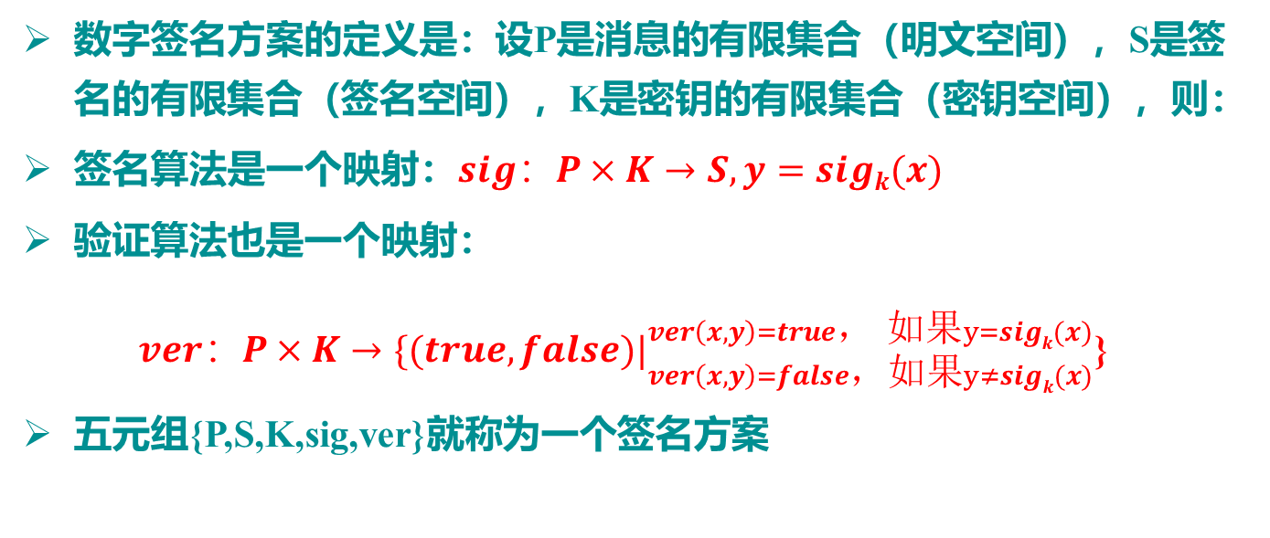
数字签名方案
数字签名方案的定义是：设P是消息的有限集合（明文空间），S是签名的有限集合（签名空间），K是密钥的有限集合（密钥空间），则：
签名算法是一个映射：$sig：P×K→S,y=sigk(x)$
验证算法也是一个映射：
$ver：P×K→\{(true,false)|_{ver\left(x,y\right)=false，如果y≠sigk(x)}^{ver\left(x,y\right)=true， 如果y=sigk(x)}$}
五元组{P,S,K,sig,ver}就称为一个签名方案

Slide 187
数字签名方案
最基本的数字签名
基于公钥密码算法：
本质上是公钥密码加密算法的逆应用
签名算法（用私钥加密）：y=E_{KRa}(m)
验证算法（用公钥解密）：ver(m,y)=true⬄m=E_{KUa}(y)
基于对称密钥算法：
本质上是基于共享密钥的验证
签名算法-加密算法：y=sig_{K}(m)=E_{K}(m)
验证算法-解密算法：ver(m,y)=true⬄m=D_{K}(y)

Slide 188
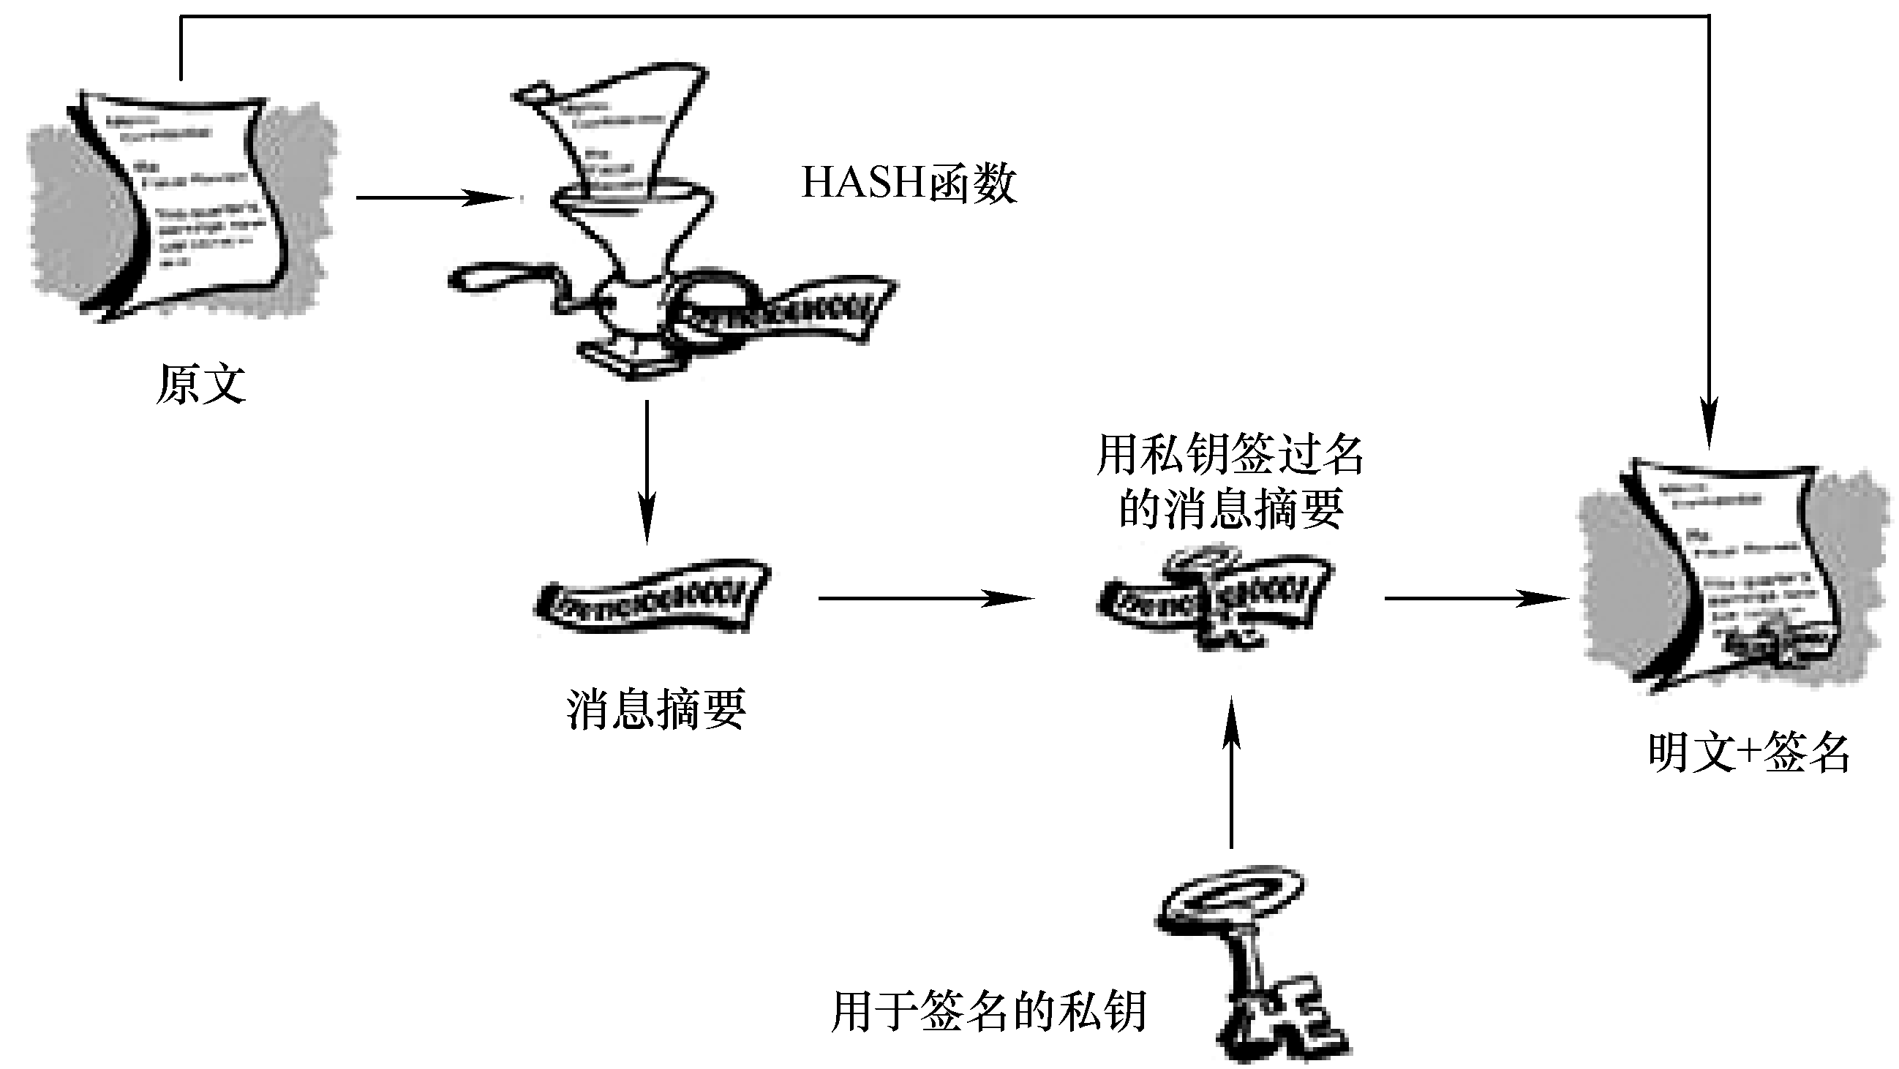
数字签名方案
基于消息摘要的数字签名

Slide 189
数字签名方案
数字签名的种类：
直接数字签名（通信双方为签名与验证方）
需仲裁的数字签名（通信三方为签名方、仲裁者和接收方）
直接数字签名
直接数字签名只涉及通信双方，假设接收方B知道发送方A的公开密钥，在发送消息之前，发送方用自己的私钥作加密密钥加密需签名的消息，产生的“密文“就可当作发送方对发送消息的数字签名。
先对要签名的消息实施Hash处理，之后用私钥对所得的Hash码进行上面说的签名处理
直接数字签名方案的有效性依靠签名者私钥的安全性

Slide 190
数字签名方案
可仲裁的数字签名
对消息进行签名时，发送方先对消息进行数字签名，然后把生成的数字签名与被签消息一起发送给仲裁者，仲裁者验证消息的签名，通过仲裁者验证的数字签名被签发一个证据来表明其真实性；最后消息、数字签名与签名真实性证据一起被发给接收方。
单密钥加密方式，仲裁者可看见信息
X->A：M||EKxa(IDx||H(M))
A->Y：EKay(IDx||M|| EKxa(IDx||H(M))||T)
单密钥加密方式，仲裁者不可看见信息
X->A：IDx ||EKxy(M)||EKa(IDx||H(EKxy(M))
A->Y：EKay(IDx||EKxy(M)|| EKxa(IDx||H(EKxy(M))||T)

Slide 191
数字签名方案
双密钥加密方式，仲裁者不可看见信息
X->A：IDx ||EKRx(IDx||EKUy(EKRx(M))
A->Y：EKRa(IDx||EKUy(EKRx(M))||T)

Slide 192
数字签名标准
公布于1994年5月19日的联邦记录上，并于1994年12月1日采纳为标准DSS。DSS为EIGamal签名方案的改进。
DSA的主要参数：
(1)全局公开密钥分量，可以为用户公用
p：素数，要求2^{L-1}<p<2^{L},512<=L<1024，且L为64的倍数
q: (p-1)的素因子，2¹⁵⁹<q<2¹⁶⁰，即比特长度为160位
g:=h^{(p-1)/q} mod p。其中h是一整数，1<h<(p-1)且h^{(p-1)/q} mod p>1
(2)用户私有密钥 x：随机或伪随机整数，要求0<x<q
(3)用户公开密钥 y：=g^{x} mod p
(4)k: 随机或伪随机整数，要求0<k<q

Slide 193
数字签名标准

Slide 194
数字签名标准
签名过程：
用户随机选取k，计算：
r=(g^{k} mod p) mod q
s=[k⁻¹(H(M)+xr)]mod q
(r,s)即为消息M的数字签名

Slide 195
数字签名标准
验证过程：
接收者收到M,r,s后，首先验证0<r<q, 0<s<q，如果通过则计算：
w=s⁻¹ mod q
u1=[H(M)w] mod q
u2=[rw] mod q
v=[(g^{u1}y^{u2}) mod p] mod q
如果v=r，则确认签名正确

Slide 196
06
第六部分
密钥管理
PART 06

Slide 197
密钥管理系统
密钥管理就是在授权各方之间实现密钥关系的建立和维护的一整套技术和程序
密钥管理负责密钥从产生到最终销毁的整个过程，包括密钥的生成、存储、分发、使用、备份、恢复、更新、撤销和销毁等
密钥管理作为提供机密性、实体认证、数据源认证、数据完整性和数字签名等安全密码技术的基础，在物联网安全中占有重要的地位，因为现代密码学要求所有加密体制的密码算法是可以公开的，一切秘密都寓于密钥之中

Slide 198
密钥管理系统
物联网的多源异构性，特别是感知节点资源的有限性，给密钥管理带来了挑战
物联网密钥管理面临着两个主要问题：
一是如何构建一个能覆盖不同网络的统一密钥管理系统，并与物联网的安全体系相适应
二是如何实现物联网的密钥管理，包括密钥的产生、分发、存储、更新和销毁等

Slide 199
密钥管理系统
结合物联网的组网、资源和技术特点，物联网的密钥管理宜采用以互联网为中心的集中式和以各自网络为中心的分布式两种模式的结合
集中式密钥管理模式用于在核心网络构建统一的密钥管理中心，负责整个物联网的密钥管理，应用节点接入核心网络时，通过与密钥管理中心交互，实现对网络中各节点的密钥管理
分布式密钥管理模式通过在物联网承载网络中构建不同层次、不同区域、不同网络的区域密钥管理中心，形成层次式密钥管理结构，由区域密钥管理中心负责接入设备的密钥管理，顶层密钥管理中心负责区域密钥管理中心的密钥管理
此模式对传感网的要求较高；尽管可以在传感网中推选簇头，每个节点与相应的簇头通信，簇头间以及簇头与汇聚节点之间进行密钥的协商，但对多跳通信的边缘节点、以及由于簇头选择算法和簇头本身的能量消耗，使传感网的密钥管理成为解决问题的关键

Slide 200
密钥管理系统
密钥管理系统框架
现有的密钥管理系统（Key Management System,KMS）可以分为四个框架：密钥池框架、数学框架、协商框架和公钥框架。

Slide 201
密钥管理系统
公钥基础设施PKI
物联网本质上高度分散，完全按照PKI的模式应用于物联网的可行性不高；但是有一个系统中心（即基站）负责网络节点的初始化，很明显基站可以作为一个证书认证中心(CA），基站也起注册认证(RA）的作用。CA是PKI的核心，是PKI应用中权威的、可信的、公正的第三方机构，可以向用户颁发数字证书，每份数字证书都是使用签发者（即CA）的私钥签发的，可以使用签发者的公钥加以验证
基于公钥密码技术发展起来的PKI能够为网络应用提供全面的认证、密钥管理、数据的机密性、完整性检验和不可否认性保证等安全服务。PKI中CA对数字证书的管理包含证书的签发、更新、查询以及撤销

Slide 202
密钥管理系统
密钥管理的阶段
物联网中的密钥管理可以分解为四个阶段
首先是密钥分发或预分发阶段，该阶段密钥被分发给传感器节点用于一定的安全机制，如机密性、可认证性和完整性。密钥和生成密钥的材料可以在传感器节点分布前以集中的方式预分发给传感器节点
第二个阶段是共享密钥发现阶段。该阶段始于物联网分布，每一个传感器节点发现它的邻居节点，并且它们拥有一个共同的密钥

Slide 203
密钥管理系统
第三个阶段是密钥建立阶段。在该阶段，每一对邻近节点（没有共同的密钥）建立一个或多个密钥。两个节点间密钥的建立能够通过预分发的密钥材料，直接在它们不安全的无线链路或在一个或多个安全路径上（安全路径上的每一条链路都受密钥保护）交换信息。传感器节点有一个有限的生命时间，并且它们受到包括节点捕获在内的多种安全威胁
新的传感器节点可以被分布，节点上的安全材料也需要更新，因此，第四阶段被称为密钥更新阶段；该阶段用于邻近节点间安全链路建立的密钥被更新

Slide 204
Diffie-Hellman密钥协商算法
DH算法是非对称加密算法的鼻祖，为非对称加密算法奠定了基础，主要用途是进行密钥交换，确保共享的密钥能够安全穿越不安全的网络。该算法其背后有对应数学理论做支撑，简单来讲就是构造一个复杂的计算难题，使得对该问题的求解在现实的时间内无法快速有效的求解（computationally infeasible ）。

Slide 205
Diffie-Hellman密钥协商算法
数学基础
本原元：对于一个素数q，如果数值a mod q,a² mod q,...,a^{q-1} mod q是各不相同的整数，并且以某种排列方式组成了从1到q-1的所有整数，则称整数a是素数q的一个本原元。
离散对数：对于一个整数b和素数q的一个本原元a，可以找到一个唯一的指数i，使得
B=a^{i} mod q(0≤i ≤ q-1)
成立，则指数i称为b的以a为底数的模q的离散对数。

Slide 206
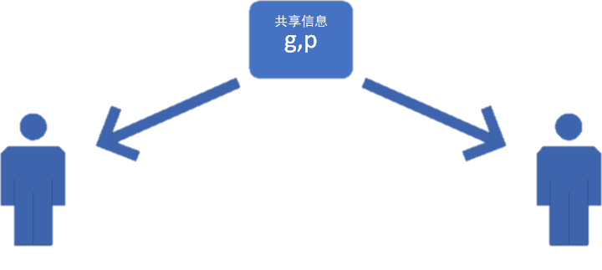
Diffie-Hellman密钥协商算法
算法流程及原理
首先Alice与Bob共享一个素数 p 以及该素数 p 的本原根 g，且 2≤g≤p−1
Alice
Bob

Slide 207
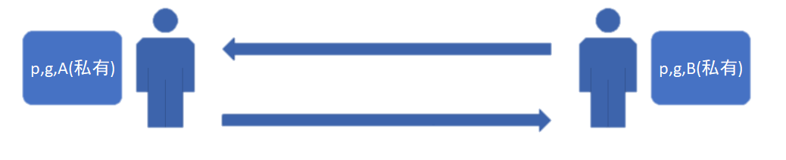
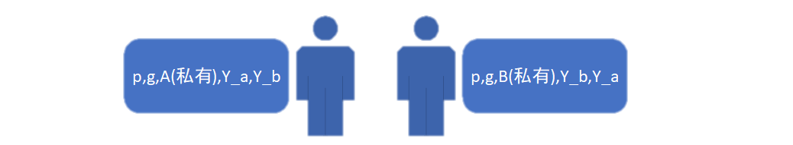
Diffie-Hellman密钥协商算法
Alice产生一个私有的随机数 A，满足 1≤A≤p−1，然后计算 g^{A} mod p=Y_{a}，将结果 Y_{a}通过公网发送给Bob; 与此同时，Bob也产生一个私有的随机数 B，满足 1≤B≤p−1，计算 g^{B} mod p=Y_{b}，再将结果 Y_{b} 通过公网发送给Alice。
g^{B} mod p = Y_{b}
g^{A} mod p = Y_{a}
Alice
Bob
Alice
Bob

Slide 208
Diffie-Hellman密钥协商算法
Alice知道的信息有p,g,A,Ya,Yb，其中数字 A 是Alice私有的；同样Bob知道的信息有p,g,A,Ya,Yb，其中数字 B是Bob私有的。
到目前为止，Alice和Bob之间的密钥协商结束。
Alice通过计算 Ka=(Yb)A mod p得到密钥 Ka，同样的，Bob通过计算 Kb=(Ya)B mod p 得到密钥 Kb，可以证明，必然满足 Ka=Kb。由此，Alice和Bob得到了相同的密钥，达成了密钥协商的目的。

Slide 209
密钥分发
密钥的分发是保密通信中的一方或可信的第三方（如密钥分发中心）生成并选择秘密密钥，然后把该密钥发送给通信参与的其他一方或多方的机制
密钥分发需要由密钥分发协议来进行控制。密钥分发协议是关于密钥分发的规则和约定
按照密钥分发途径的不同，可分为在用户之间直接实现分配或由设立的密钥分发中心负责密钥分发两种方式；按照密钥分发内容的不同，密钥的分发方法可分为秘密密钥的分发和公开密钥的分发两类

Slide 210
密钥分发
秘密密钥的分发
秘密密钥的分发典型地有三种方式：
用一个密钥加密密钥(Key-Encrypted Key,KEK)加密多个会话密钥
这种方式要求预先通过秘密渠道分配一个用于加密的密钥，而会话密钥可以临时产生，用密钥加密密钥(KEK)加密后发送给对方

Slide 211
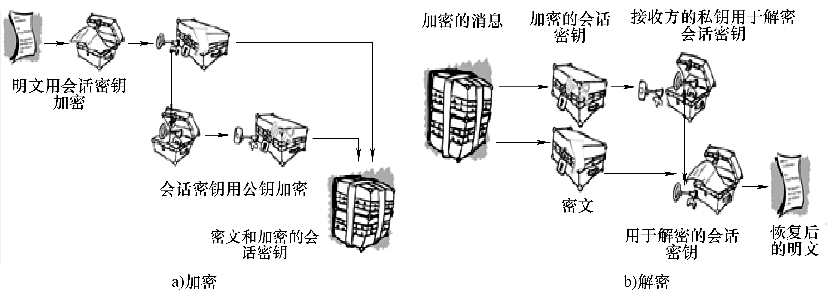
密钥分发
基于公钥密码体制的密钥分发方式
使用密钥分发中心

Slide 212
密钥分发
公开密钥的分发
在公开密钥密码体制中，密钥分配主要有广播式公开发布、建立公钥目录、带认证的密钥分配、使用数字证书分配等4种形式。
广播式公开发布
任意通信方可将其公钥发送或广播给其他通信各方
建立公钥目录
可信实体或组织负责维护一个动态可访问的公钥目录
每一通信方通过目录管理方以安全的方式注册公钥
目录管理方为每一个通信方建立目录项
每一通信方能够可靠地知道目录管理方的公钥

Slide 213
密钥分发
带认证的密钥分配
带认证的密钥分配是指由一个专门的权威机构在线维护一个包含所有注册用户公开密钥信息的动态目录。

Slide 214
密钥分发
使用数字证书分配
数字证书基于离线服务器的方式工作，但要求证书所携带的公钥与密钥持有人要具有某种关联性
如何保证与证明这种关联性是重要的
一方面该密钥与签名者的关联性需要传递以便其它人可以校验该签名，在传递的过程中需要保证这种关联性不会被篡改
另一方面，需要记录该关联性的起源
可以采用对该关联进行签名的办法，数字证书就是提供一种确保这种关联的可靠性以及传递这种关联和公钥本身的机制

Slide 215
07
第七部分
量子密码学概述
PART 07

Slide 216
量子密码学
量子密码学(quantum cryptography)的研究主要集中在量子密钥分配方面，它提供了一个交换密钥的安全协议，称为量子密钥交换或分发协议
量子密码的安全性基于量子力学的Heisenberg测不准原理，要攻破量子密码协议就意味着必须否定量子力学定律，所以量子密码学是一种理论上绝对安全的密码技术
科学家们认为它是最安全的密码，即使最高明的黑客对它也将一筹莫展
量子密码通信不仅是绝对安全的、不可破译的，而且任何窃听量子的行为都会改变量子的状态，从而会立刻为量子密码的使用者所知，所以，量子密码可能成为光通信网络中数据保护的强有力工具，而且要能对付未来具有量子计算能力的攻击者，量子密码可能是唯一的选择

Slide 217
量子密码学
量子测不准原理：微观世界的粒子有许多共轭量，如位置和速度、时间和能量都是一对共轭量，Heisenberg量子测不准原理告诉我们，在某一时刻，人们只能对一对共轭量之一进行测量，对其中一个的测量将影响对另一个的测量，因此，不能同时测得另一个与之共轭的量，如对位置进行测量的同时，就失去了对速度进行测量的可能性
量子密码学利用了量子的不确定性，使任何在信道上的窃听行为不可能不对通信本身产生影响，从而达到发现窃听者的目的，保证信道的安全

Slide 218
量子密码学
光子在传输过程会产生振动，而振动方向是任意的，如果所有光子都沿同一个方向振动，则称其为偏振光
偏振滤光器只允许某一方向的偏振光通过，其他方向的偏振光则以一定概率通过偏振滤光器
偏振滤光器与光子振动方向的夹角越小，则光子通过偏振滤光器的概率越大，即：
如果光子的偏振方向与偏振滤光器的方向一致，则光子通过的概率为100%

Slide 219
量子密码学
当角度为45º时，通过偏振滤光器的概率为50%
夹角为90º时通过的概率为0
例如水平方向的偏振器只让水平极化方向的光子通过，如果将偏振滤光器慢慢转90º，光子通过的数目将逐渐减少，直到没有光子通过

Slide 220
量子密码学
光子极化可以在任意两个正交的方向进行测量
如水平极化态“－”或垂直极化态“｜”，它们统称为“＋基极化态”
或45º极化态“∕”或135º极化态“\”，它们统称为“×基极化态”
若光子脉冲在某一坐标轴方向极化，可在该坐标轴方向进行测量；若在其他的轴向进行测量，将得到随机结果。利用该特性可以产生会话密钥，实现密钥分配
编码方案：
符号 | 位
－ 或 ∕ | 0
｜ 或 \ | 1

Slide 221
量子密码学
量子密码学第一原理：
对量子系统未知状态的每一次测量都不可避免地将改变系统原来的状态（除非系统与测量处于兼容状态），反过来说，如果系统状态没有改变，也就没有测量或窃听行为的发生。这个原理表明一个未知的量子状态不可能被复制或克隆，因此它也被称为不可克隆原理

Slide 222
量子密码学
量子密码学第二原理
在通过一个通信链接交换真正的机密消息之前， 只用量子密码方法交换一个随机的密钥。实际上这是量子密码学为了保证通信安全的一个基本处理原则
随机密钥可以是一个随机的位序列。这样，如果Alice和Bob发现密钥在传输过程中已受到窃听，他们就丢弃它。Alice然后重新传输另一个随机密钥，直到没有窃听出现为止。在这种情况下，当消息正在传输时，窃听者Eve通过测量量子系统的状态来读取消息的内容必然违反量子密码学第一原理，因此将被发现

Slide 223
量子密码学
量子密码通信系统

Slide 224
量子密钥分发
密钥分发的步骤
步1：A随机地生成一个比特流，根据编码方法发给B一串光子脉冲，每一个光子有四个可能的极化状态，A随机地、独立地设置每个光子的极化状态。
步2：B设置接收滤光器的序列，并读取接收到的光子序列，转换为相应的比特流，但因B不知道A的设置，故只能随机地设置，对于每一个位置，能正确接收的概率为3/4。
步3：B通过传统的非保密通道告诉A其滤光器序列的设置。
步4：A对照自己的设置，通过传统的信道告诉B设置正确的位置。
步5：B选取正确设置位置的比特，并公布部分选定的比特，一般为1/3。

Slide 225
量子密钥分发
步6：A检查B公布的比特与自己所发出比特的一致性，如果没有窃听行为发生，则它们应该是一致的，否则，肯定发生了窃听行为。
步7：如果没有窃听行为发生，双方可约定用剩余的2/3比特作为共享的会话密钥，从而实现了密钥的分配。A和B依此办法可获得足够多的位

Slide 226
量子密钥分发
到目前为止，已出现BB84、B92、E91等主流量子密码协议，用于量子通信时密钥的生成与安全分发
随着量子通信和量子密码技术研究的深入及其走向应用，必将对物联网安全解决方案带来全新思路，迎来一个更加安全可信的物联网时代

Slide 227
谢谢大家

